Slide 1
Итоги работы региональной инновационной площадки за 2022-2023 учебный год
МУНИЦИПАЛЬНОЕ БЮДЖЕТНОЕ УЧРЕЖДЕНИЕ
ДОПОЛНИТЕЛЬНОГО ОБРАЗОВАНИЯ ГОРОДА УЛЬЯНОВСКА
«ЦЕНТР ДЕТСКОГО ТВОРЧЕСТВ № 5»
Г. УЛЬЯНОВСК, 2023

Slide 2
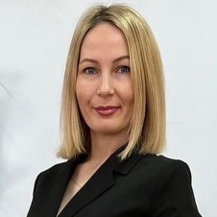
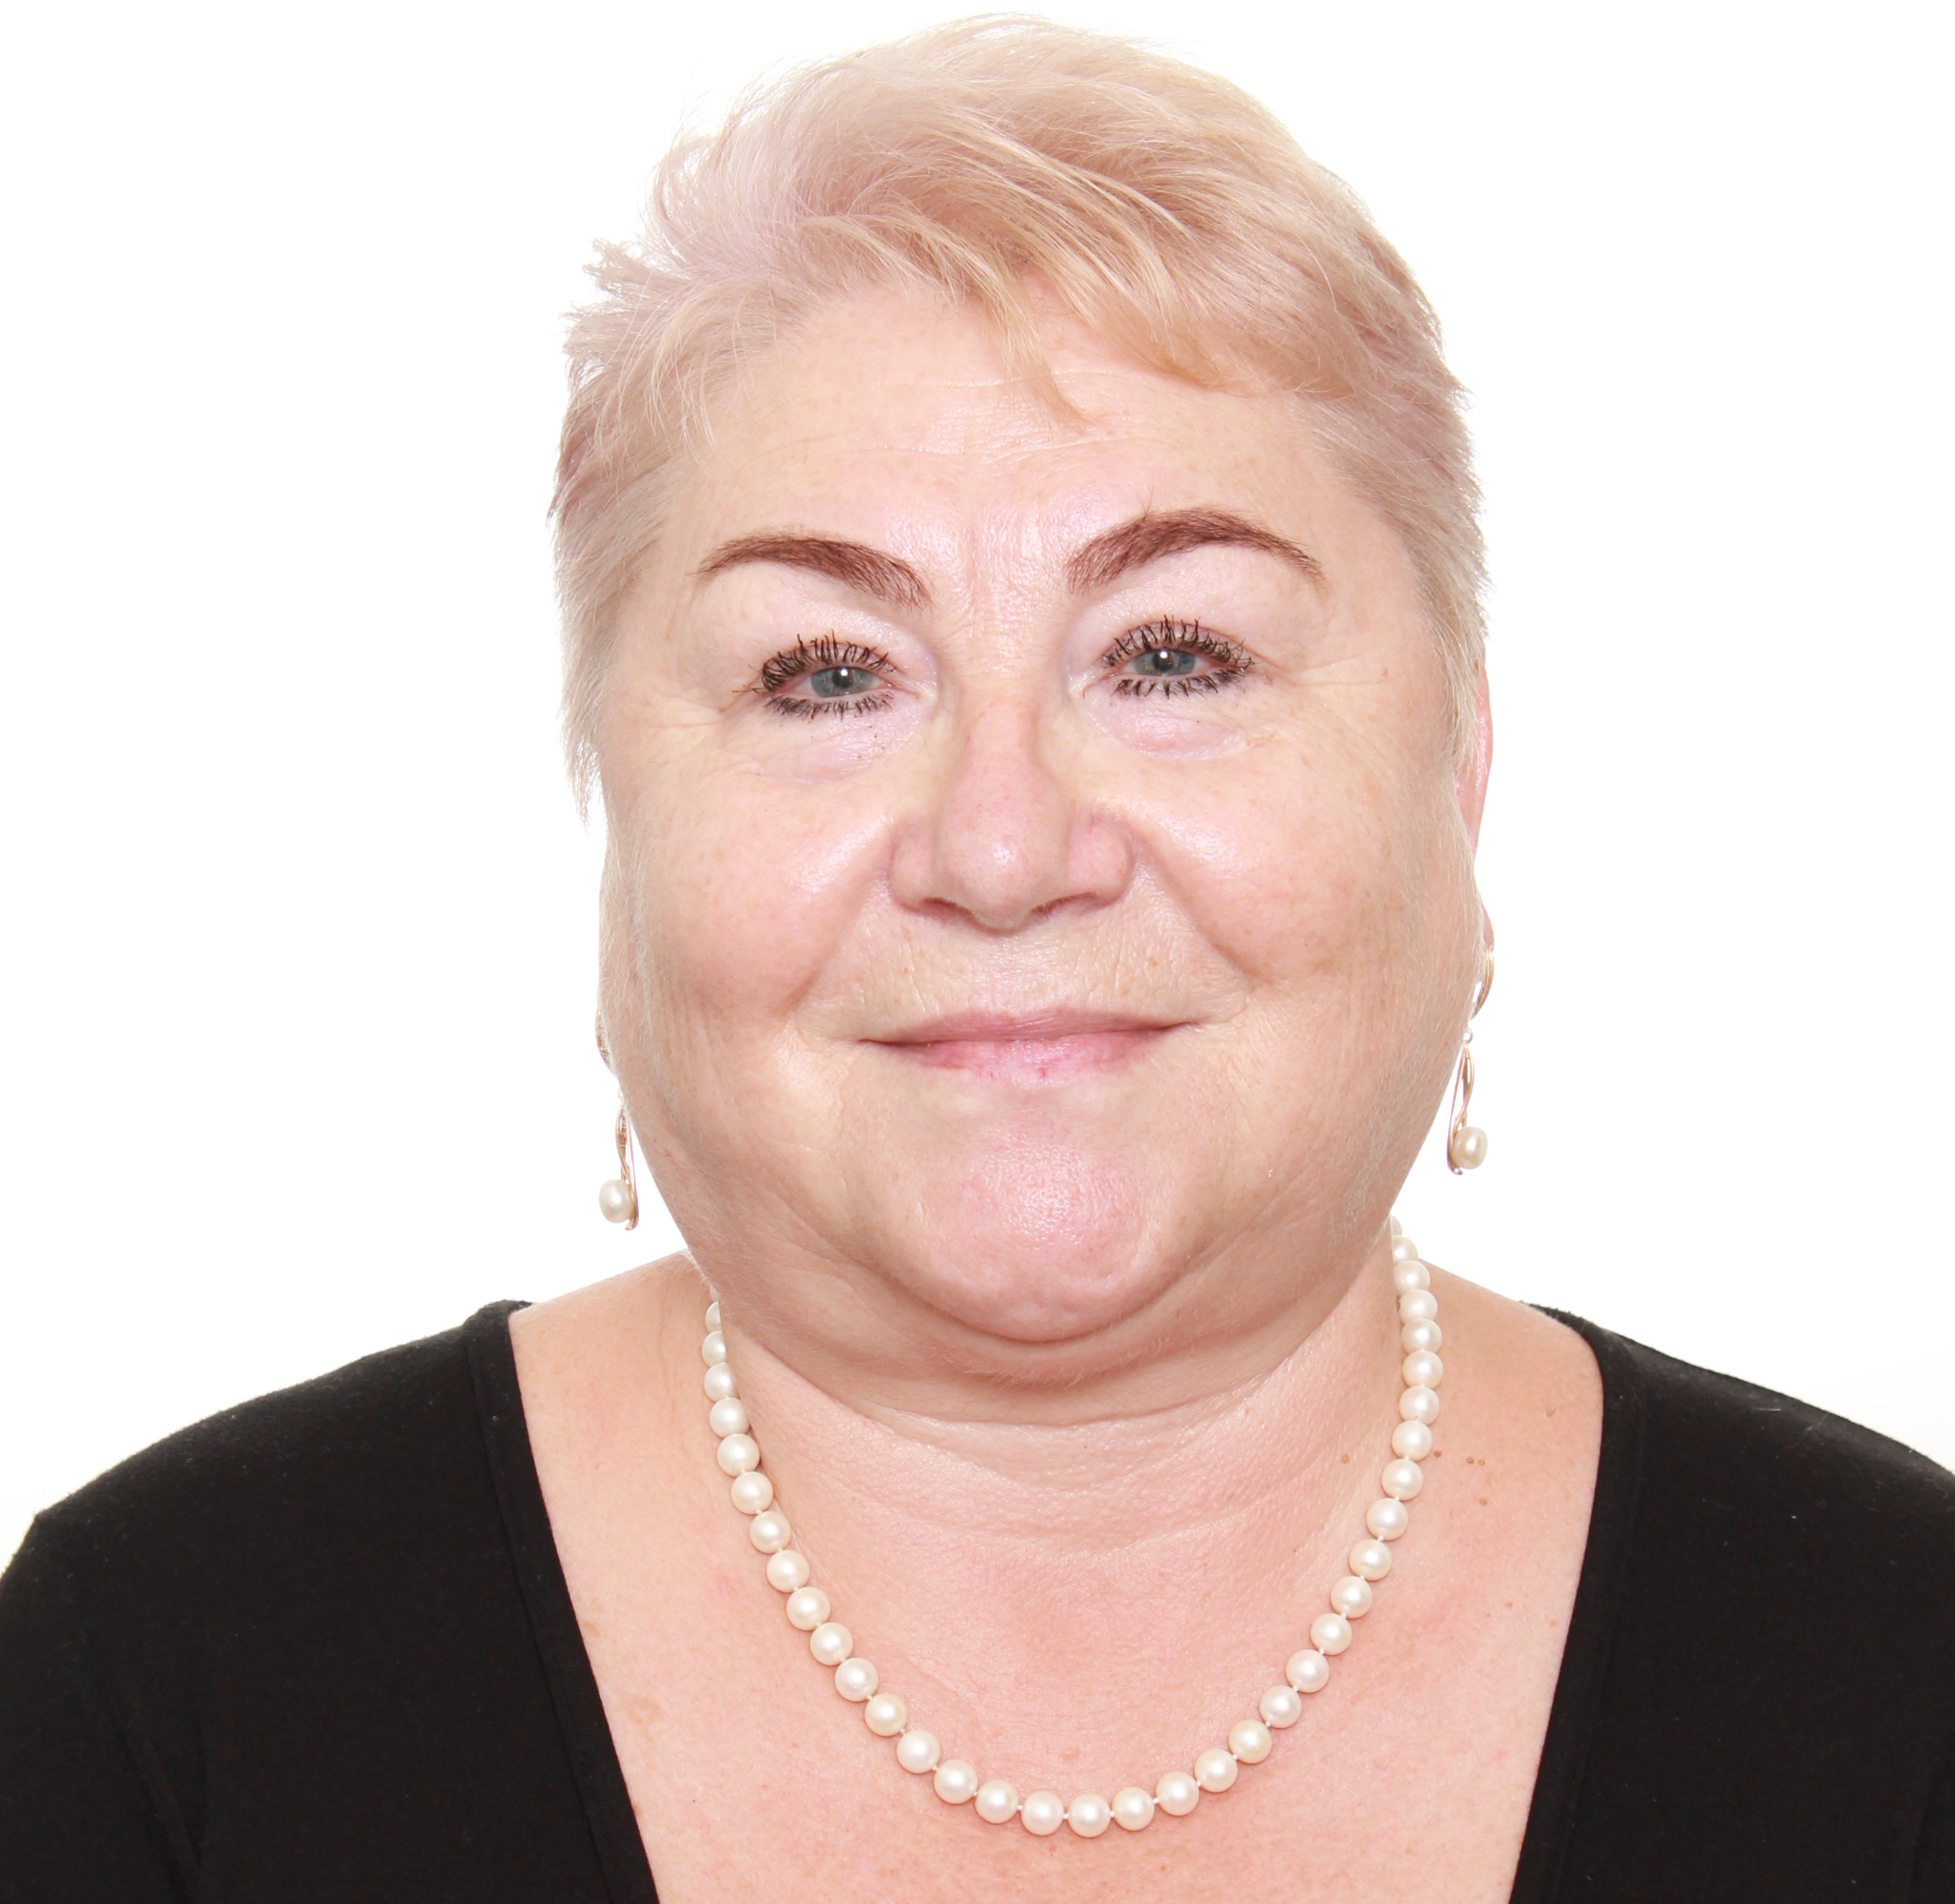
МУНИЦИПАЛЬНОЕ БЮДЖЕТНОЕ УЧРЕЖДЕНИЕ ДОПОЛНИТЕЛЬНОГО ОБРАЗОВАНИЯ ГОРОДА УЛЬЯНОВСКА «ЦЕНТР ДЕТСКОГО ТВОРЧЕСТВ № 5»
Заместитель директора по информационно-методической работе
Симонова
Елена Андреевна
Директор Шишкова
Людмила Михайловна
Научный руководитель Чаевцева
Лариса Геннадьевна

Slide 3
Основание: Распоряжение Министерства просвещения и воспитания Ульяновской области № 1783-р от 30.08.2022 г.
МУНИЦИПАЛЬНОЕ БЮДЖЕТНОЕ УЧРЕЖДЕНИЕ
ДОПОЛНИТЕЛЬНОГО ОБРАЗОВАНИЯ ГОРОДА УЛЬЯНОВСКА
«ЦЕНТР ДЕТСКОГО ТВОРЧЕСТВ № 5»
Статус и стаж
Областная экспериментальная площадка – 1 год

Slide 4
Тема Программы развития инновационных процессов
«Модульный подход в обучении
как условие развития ключевых компетенций (коммуникация, кооперация, критическое и креативное мышление) учащихся
МБУ ДО ЦДТ № 5»

Slide 5
Актуальность темы Программы развития инновационных процессов обусловлена:
целями развития отечественного дополнительного образования, направленными на создание условий для самореализации и развития талантов детей, а также воспитание высоконравственной, гармонично развитой и социально ответственной личности
наличием новой модели качества образования
объективной потребностью образовательного учреждения в повышении вариативности и результативности дополнительных общеобразовательных общеразвивающих программ
результаты исследования являются вкладом в показатели реализации регионального проекта Ульяновской области «Успех каждого ребенка» национального проекта «Образование»

Slide 6
Гипотеза
процесс обучения по дополнительной общеобразовательной общеразвивающей программе будет более вариативным и результативным, если
приоритетной целью обучения станет формирование компетенций 4К учащихся
компетенции 4К учащихся будут обеспечиваться дидактическим потенциалом дополнительной общеобразовательной общеразвивающей программы при возможности построения индивидуальных образовательных маршрутов их освоения

Slide 7
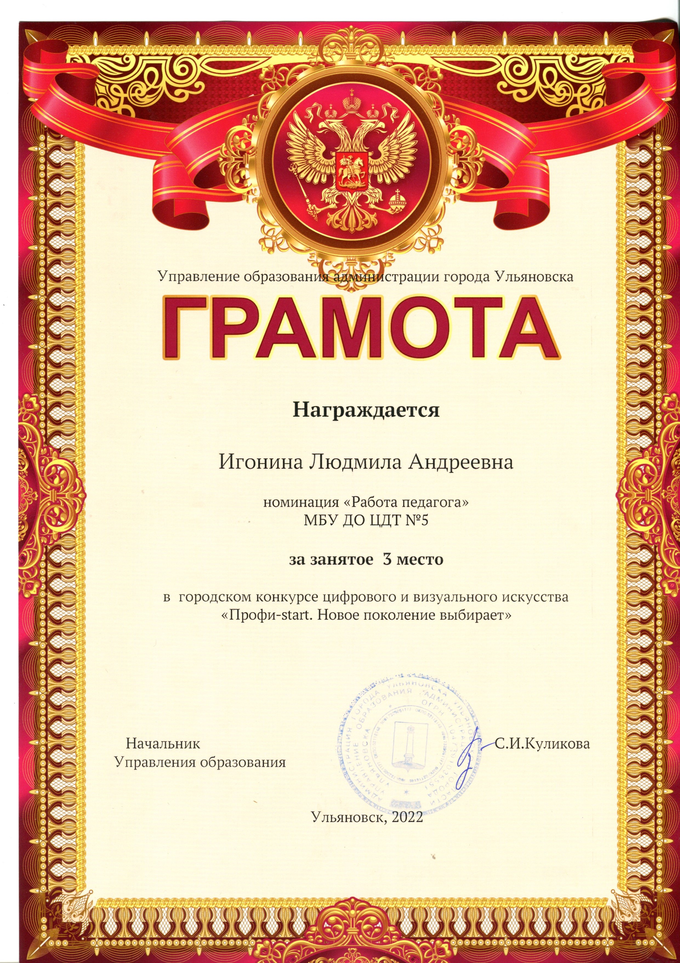
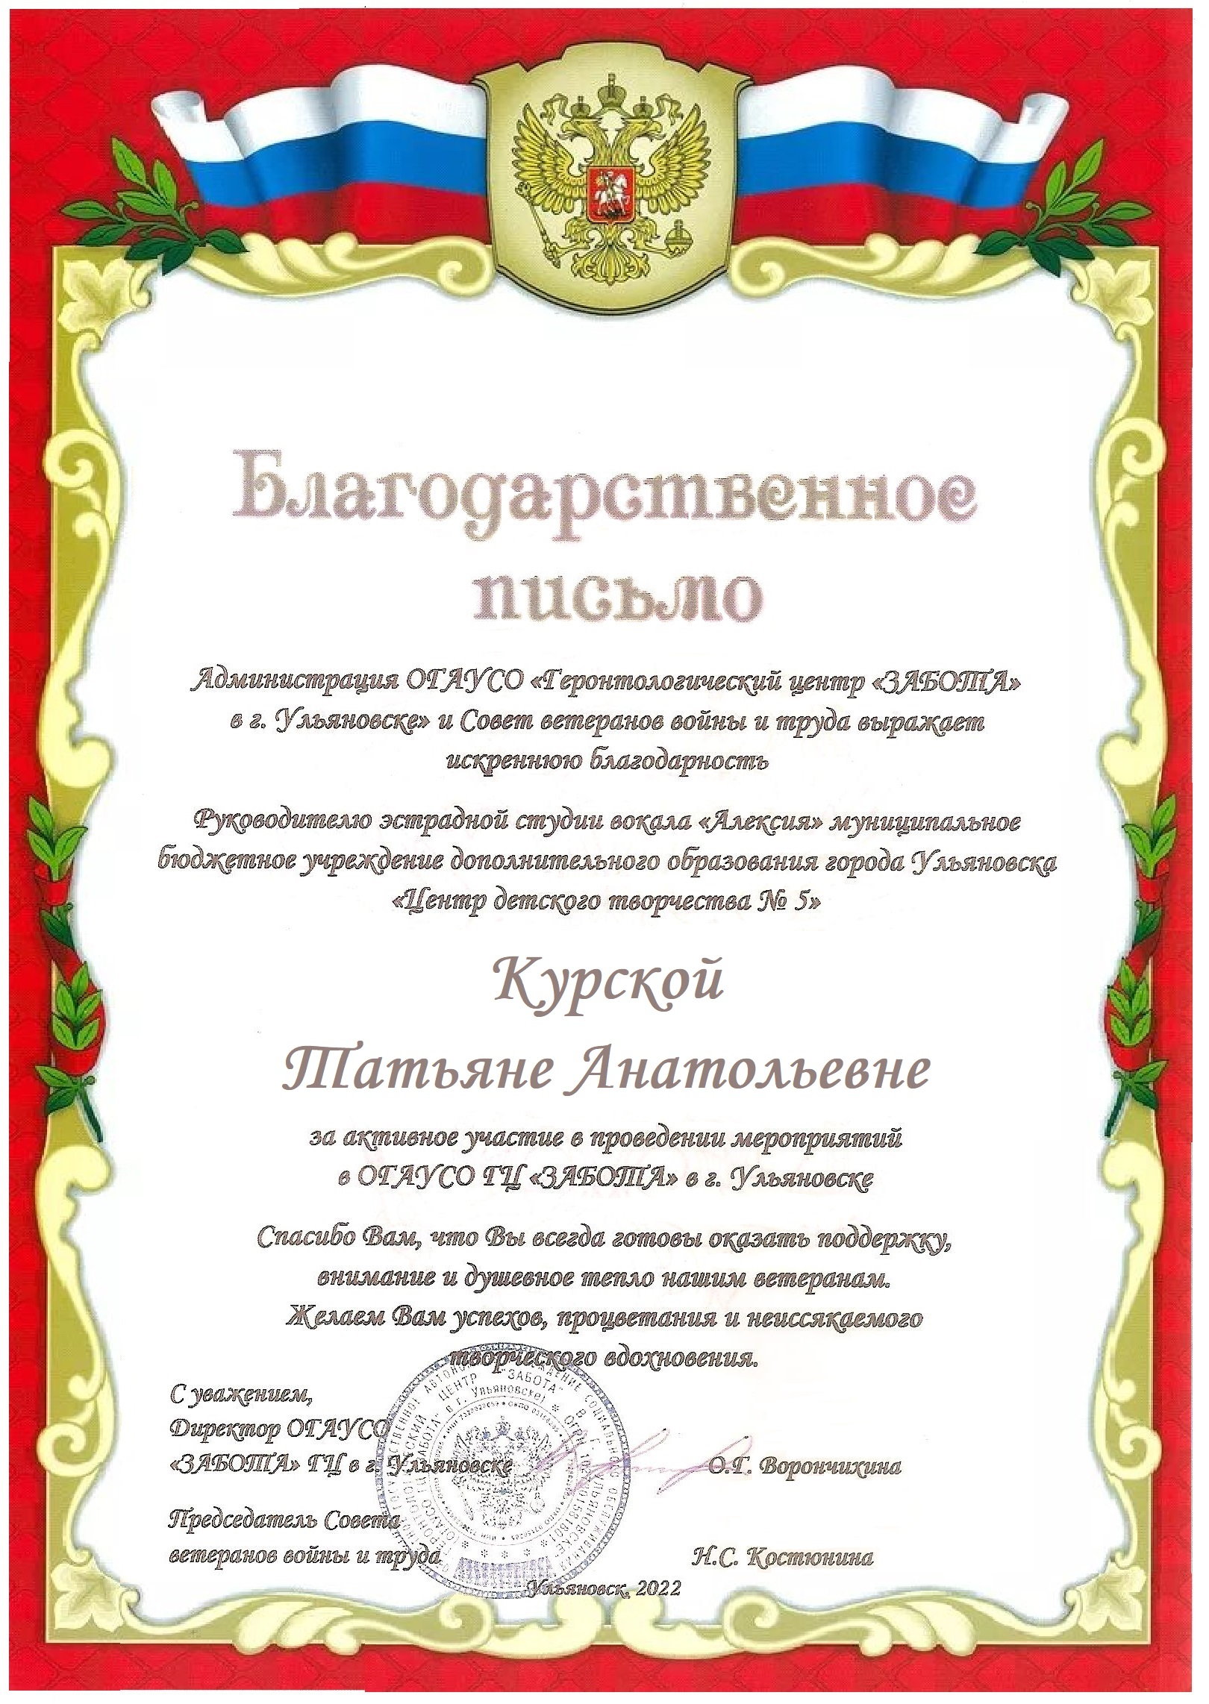
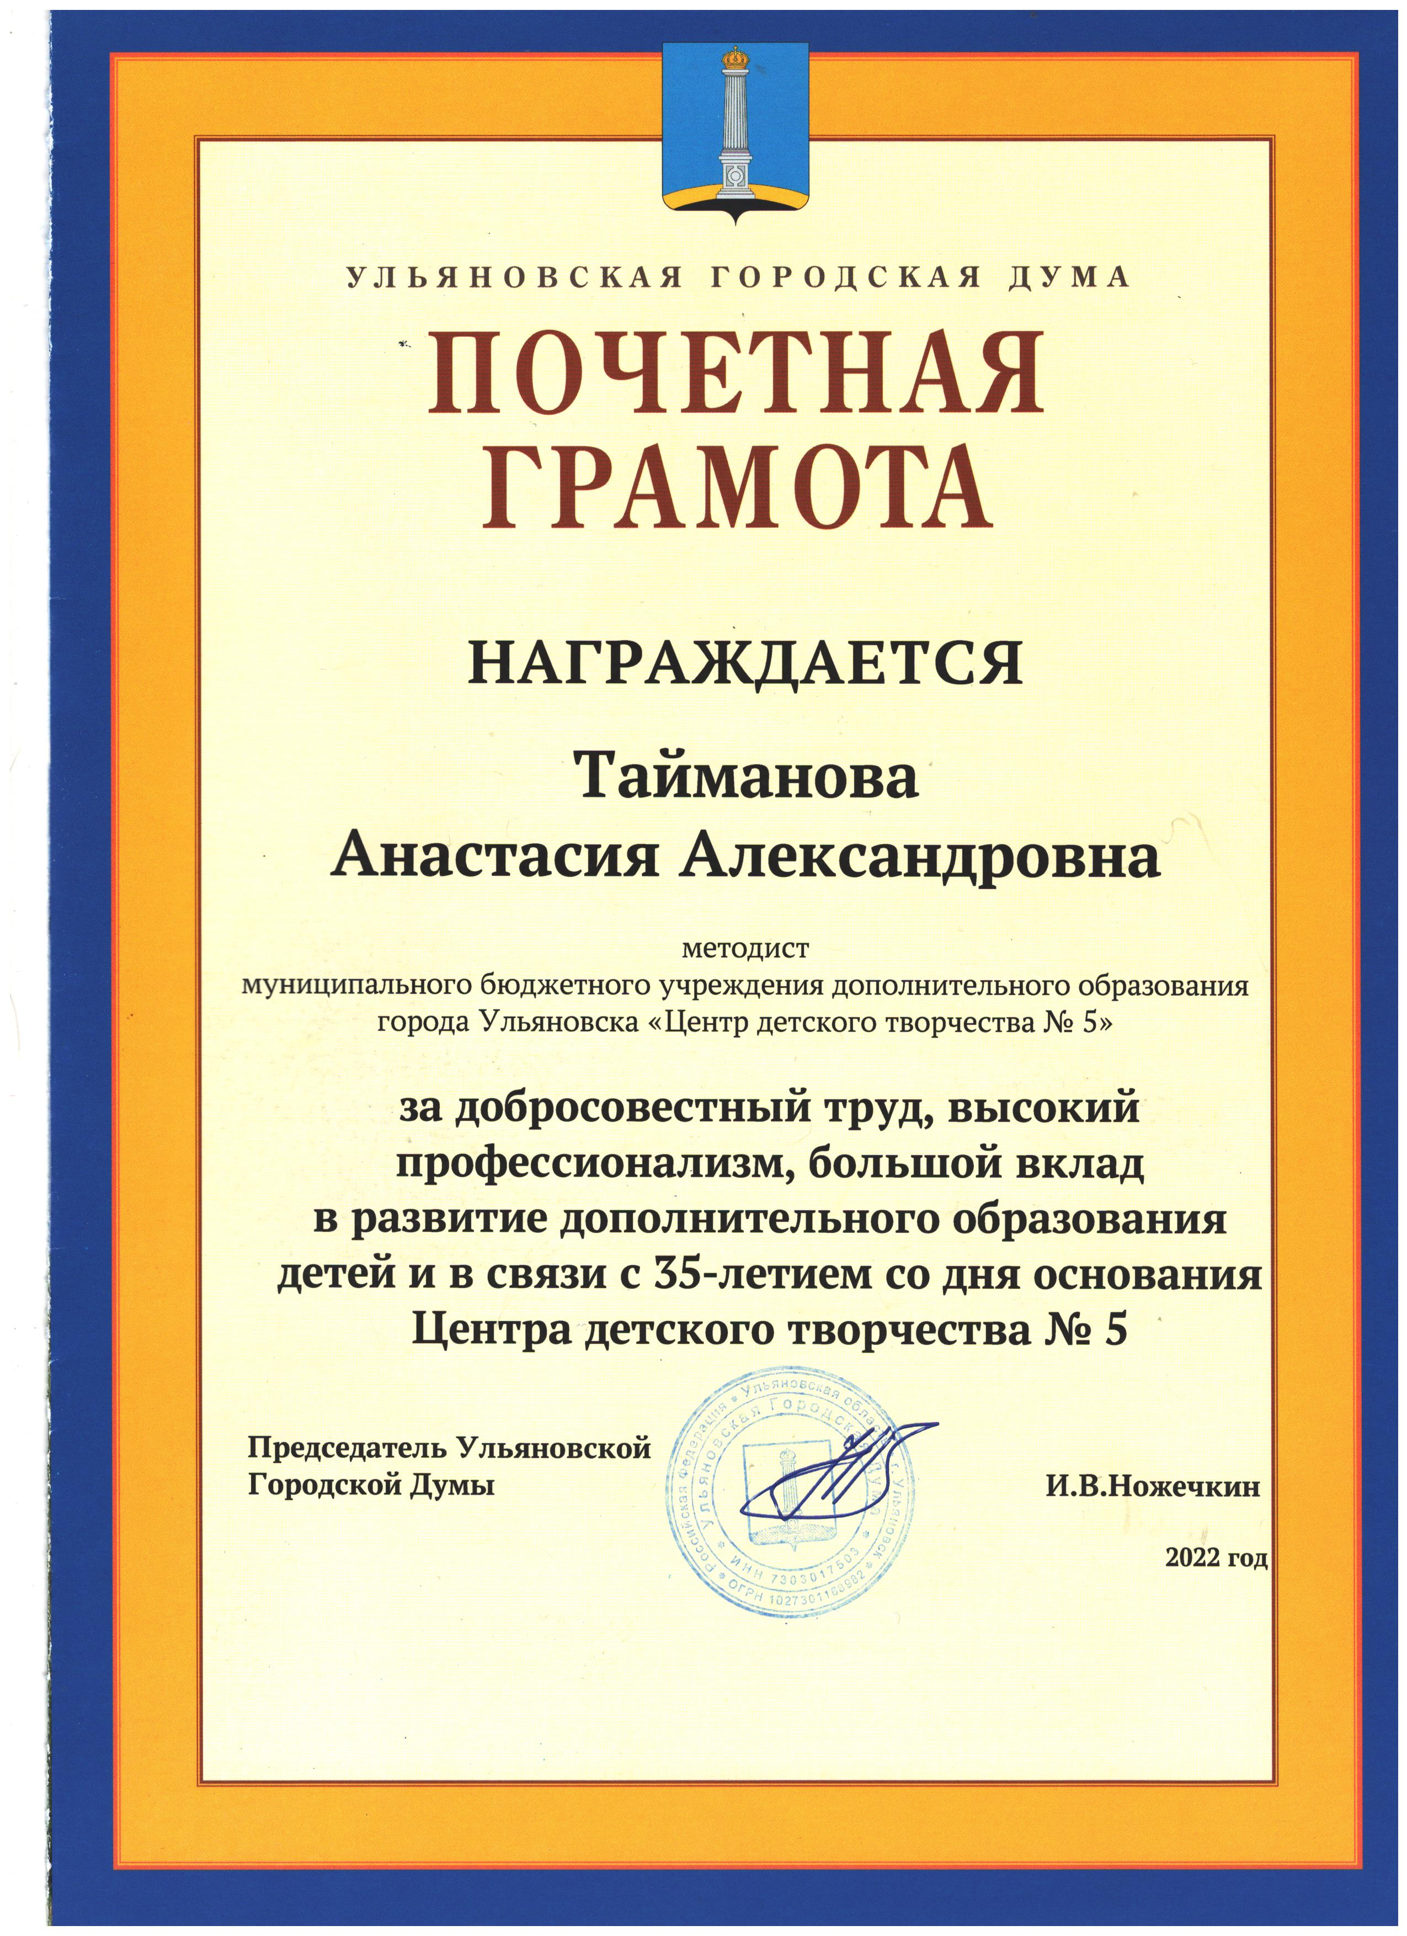
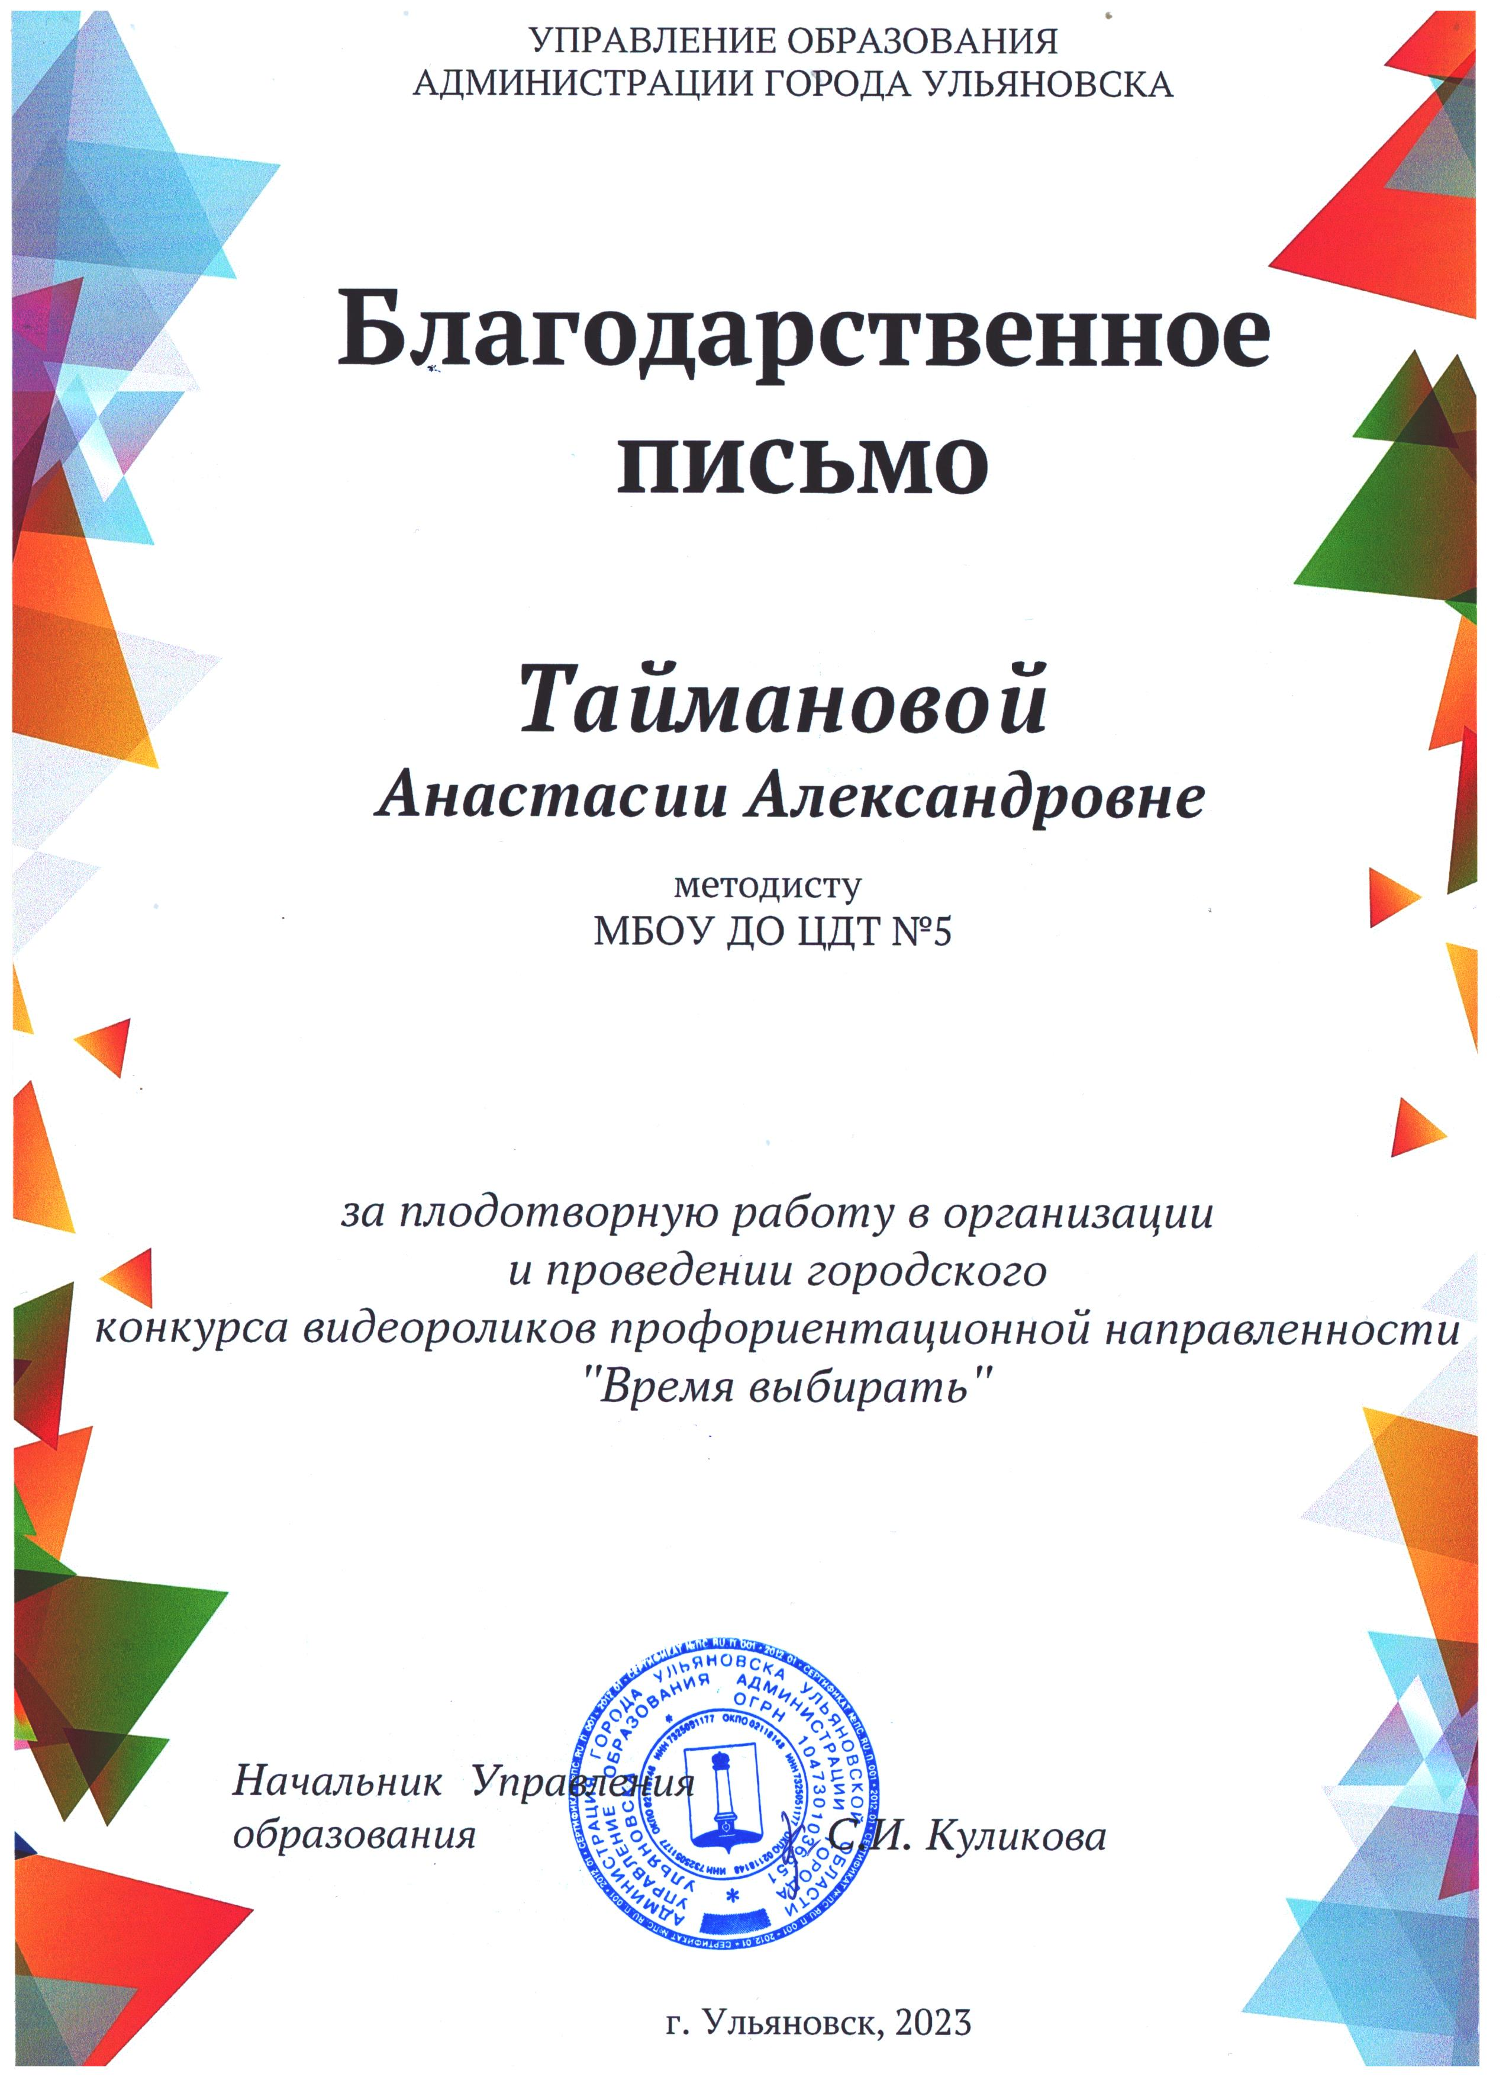
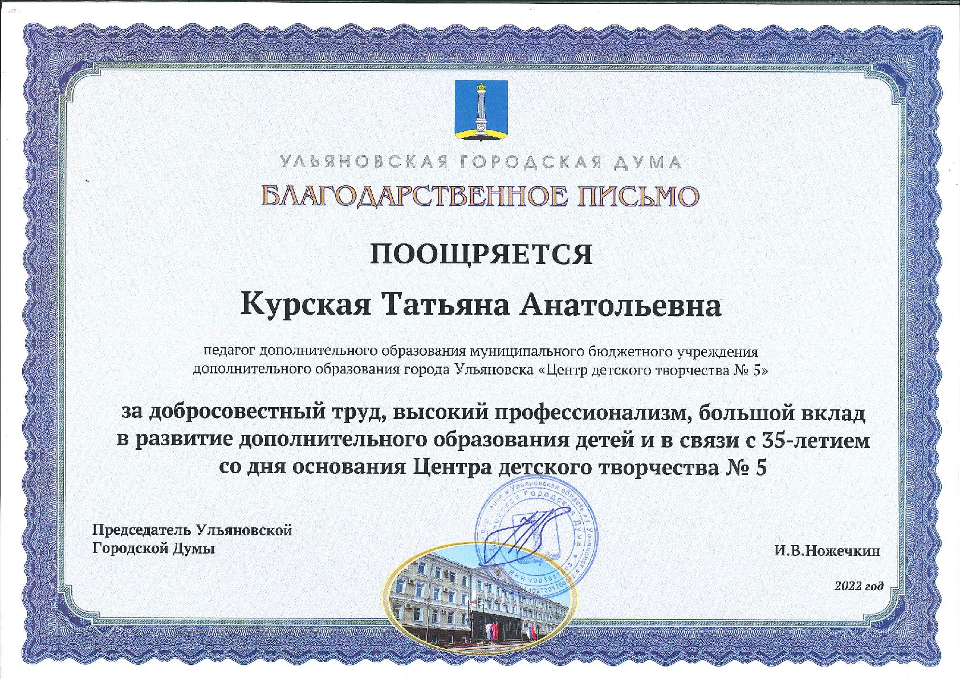
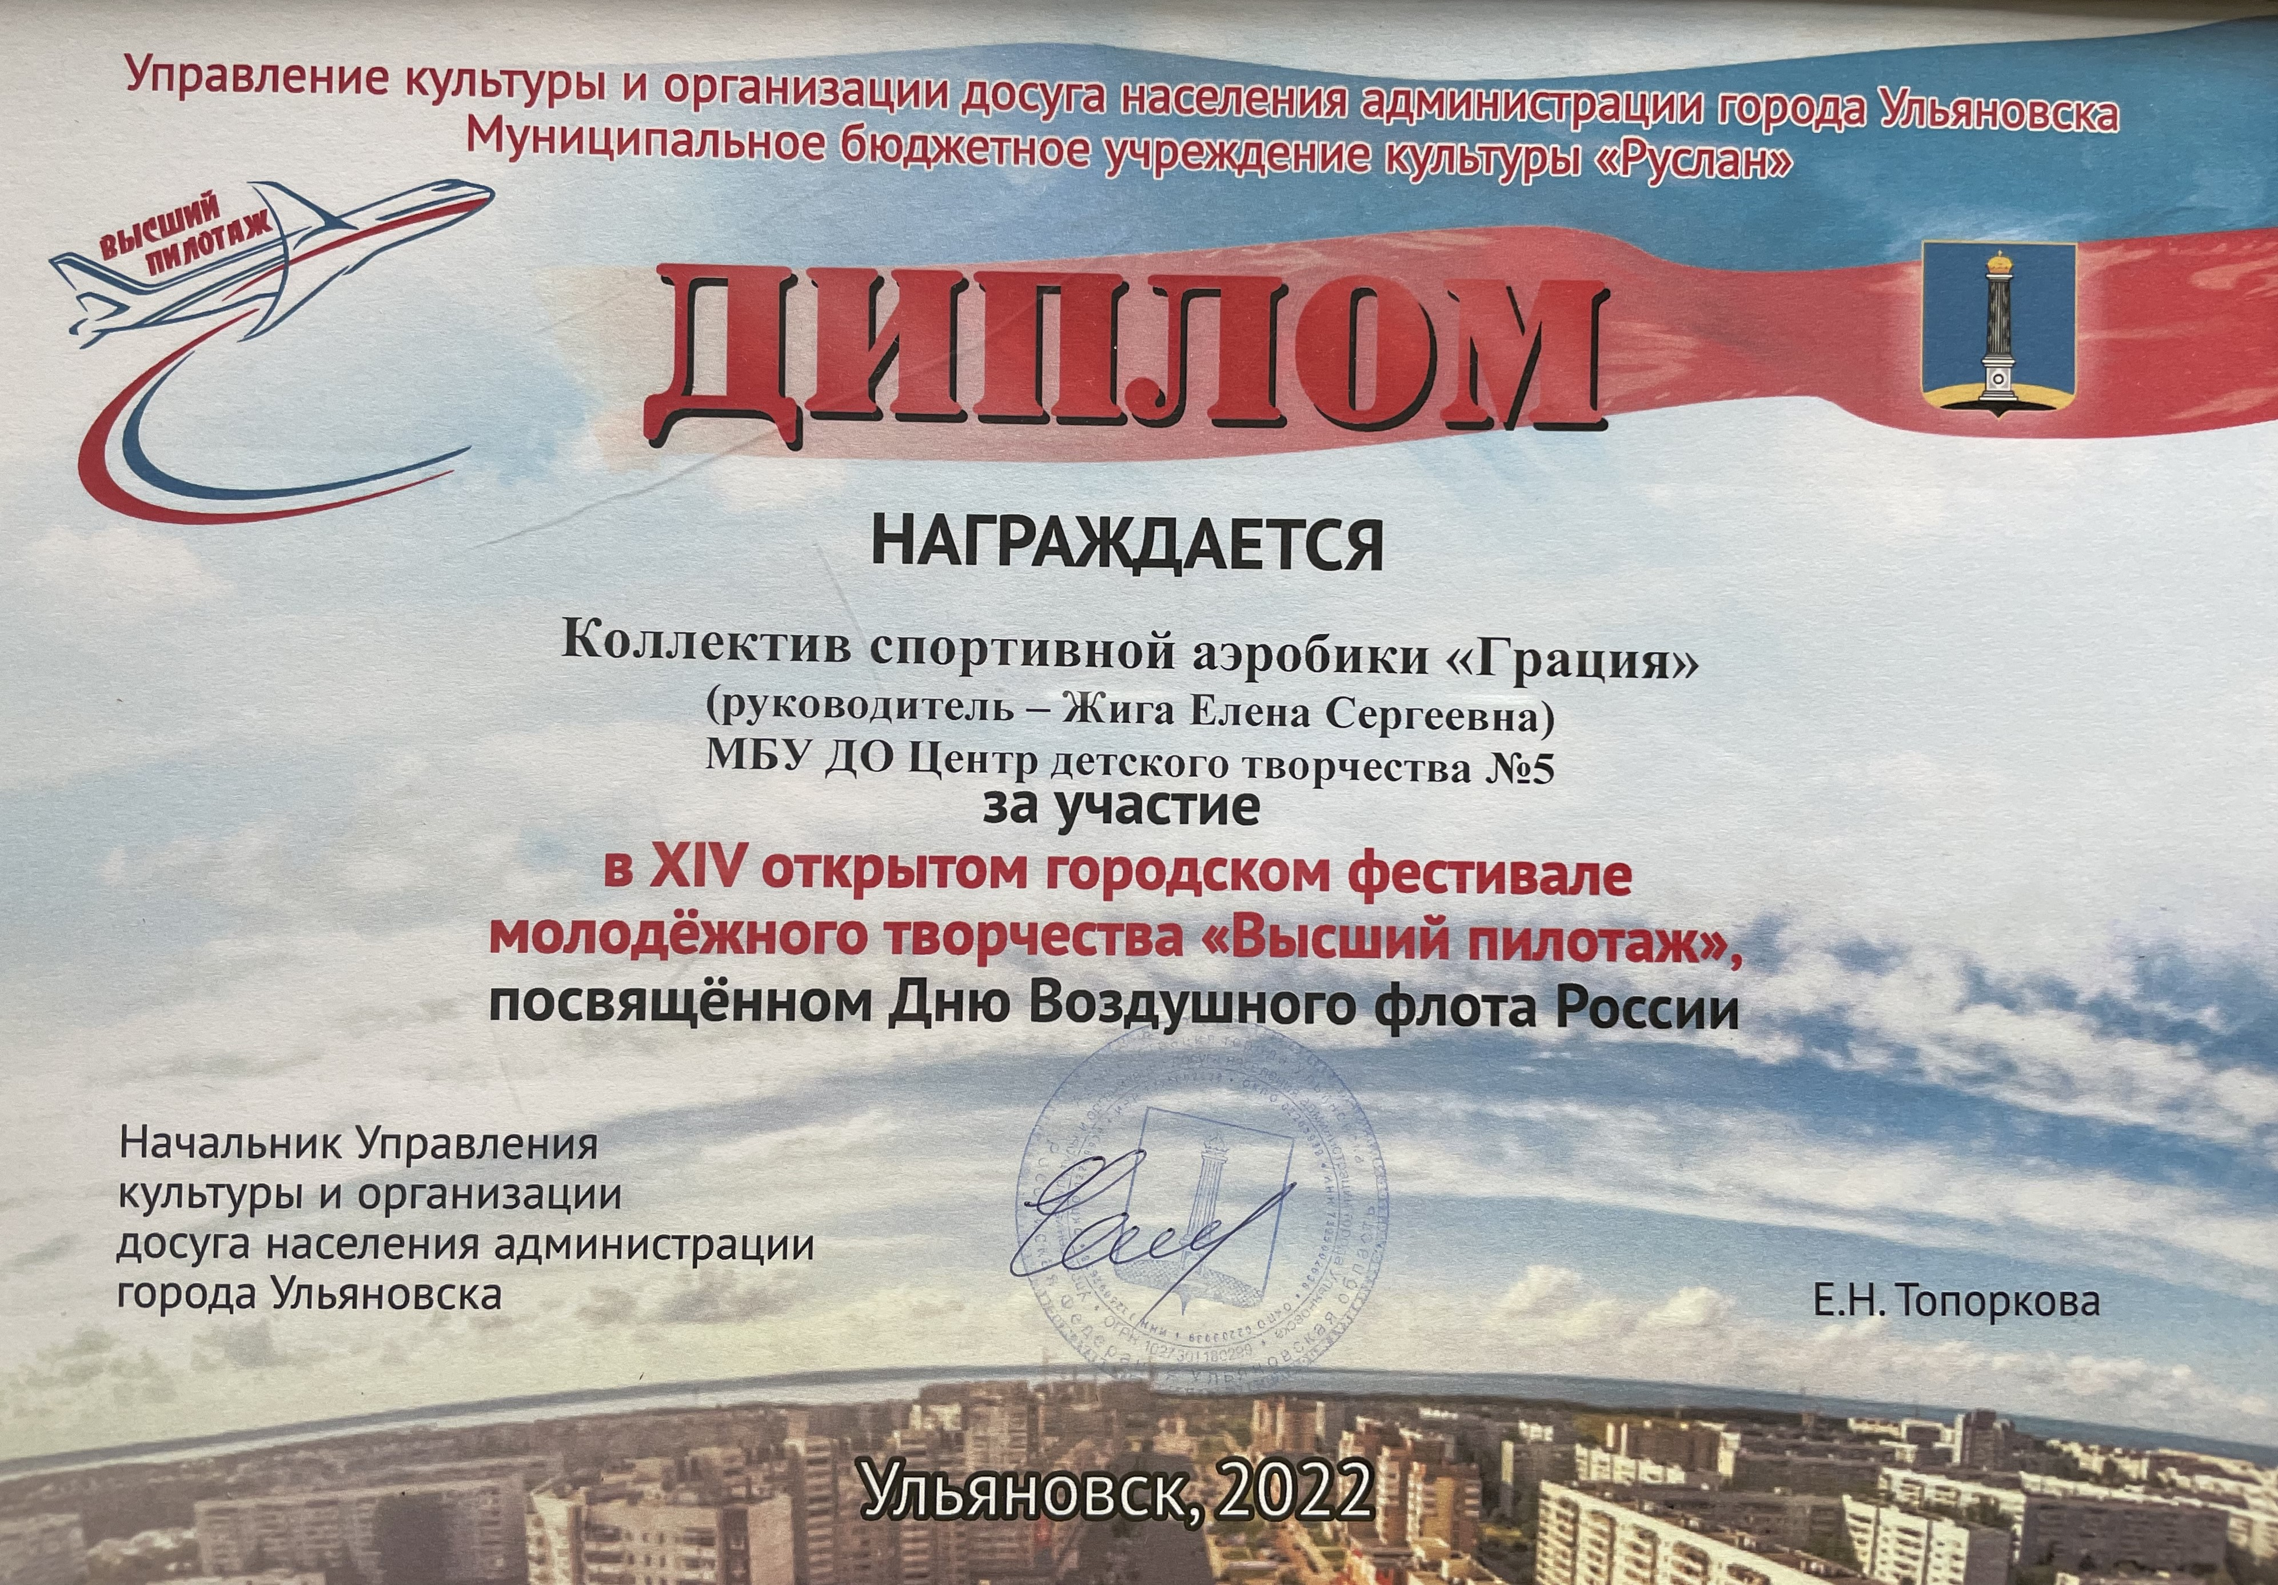
Результаты и материалы
на муниципальном уровне
Публикации - 8
Конкурсы – более 10
Семинары на базе Центра - 7
Открытые и социально-значимые мероприятия - 25

Slide 8
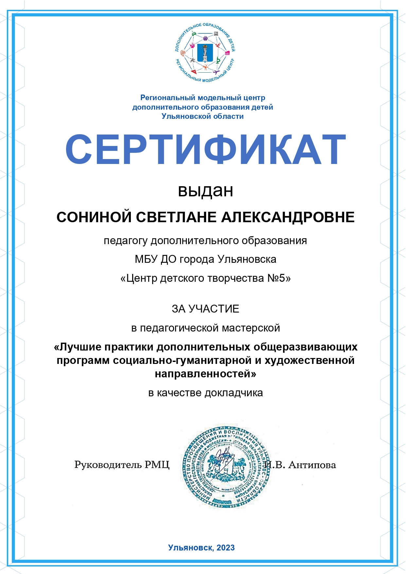
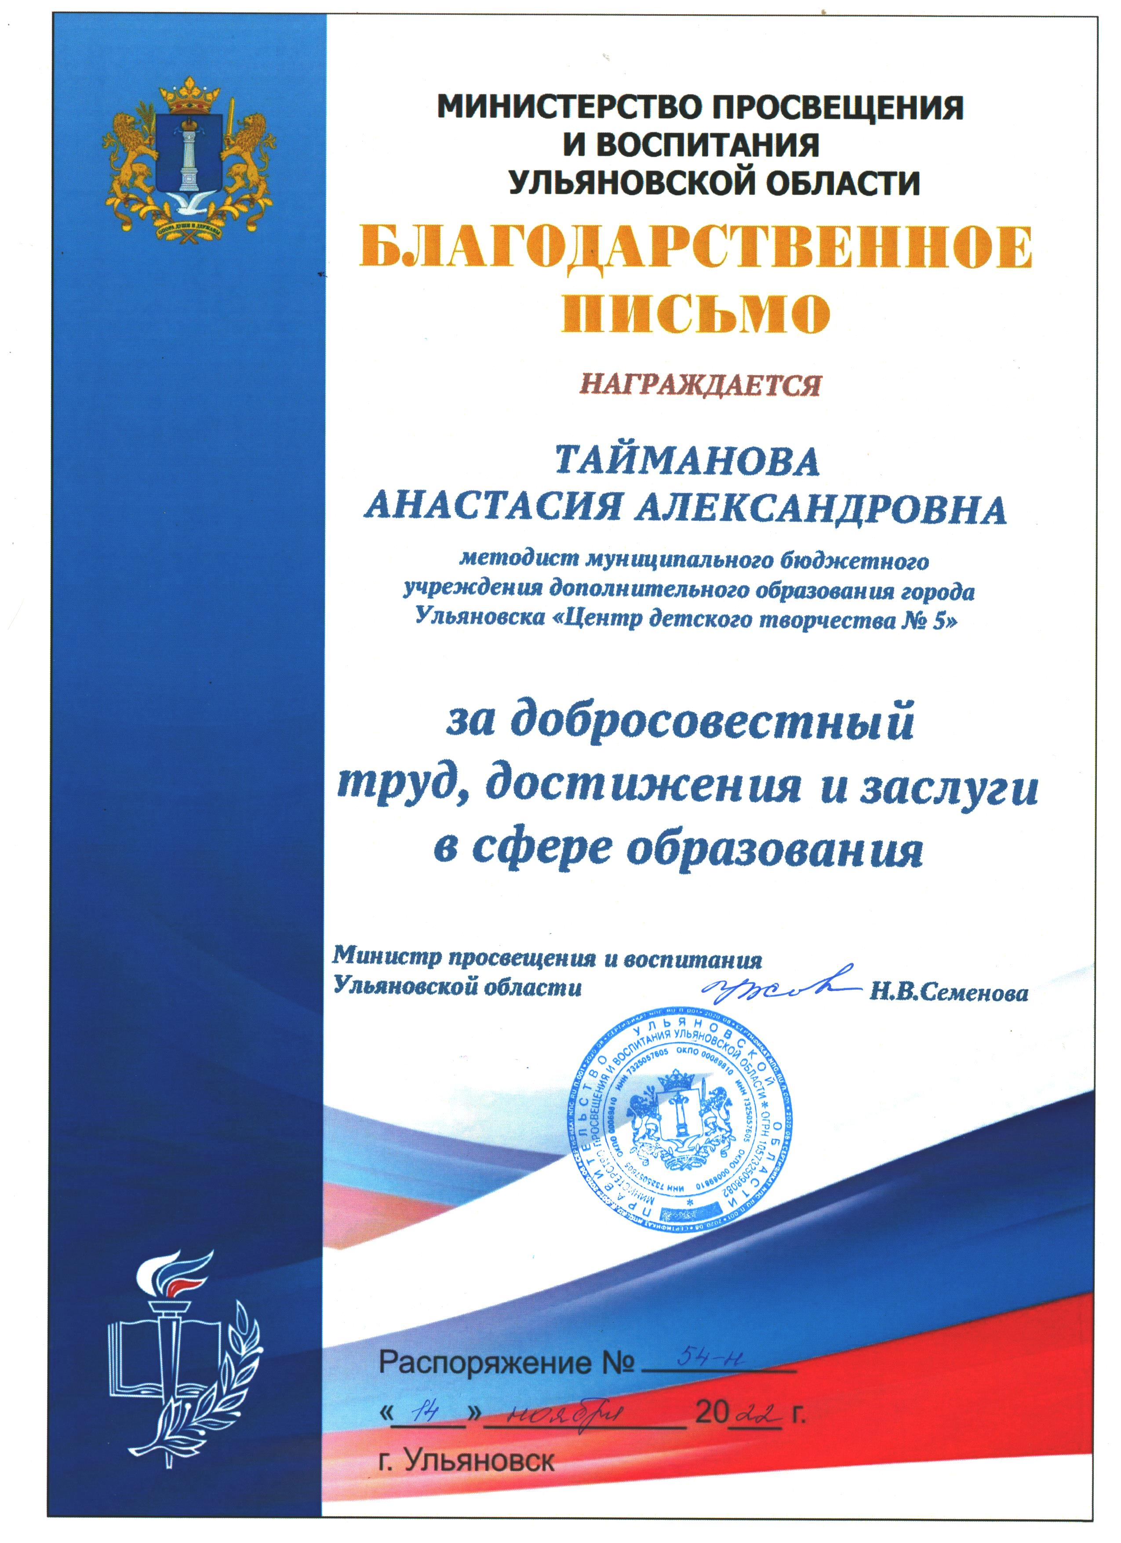
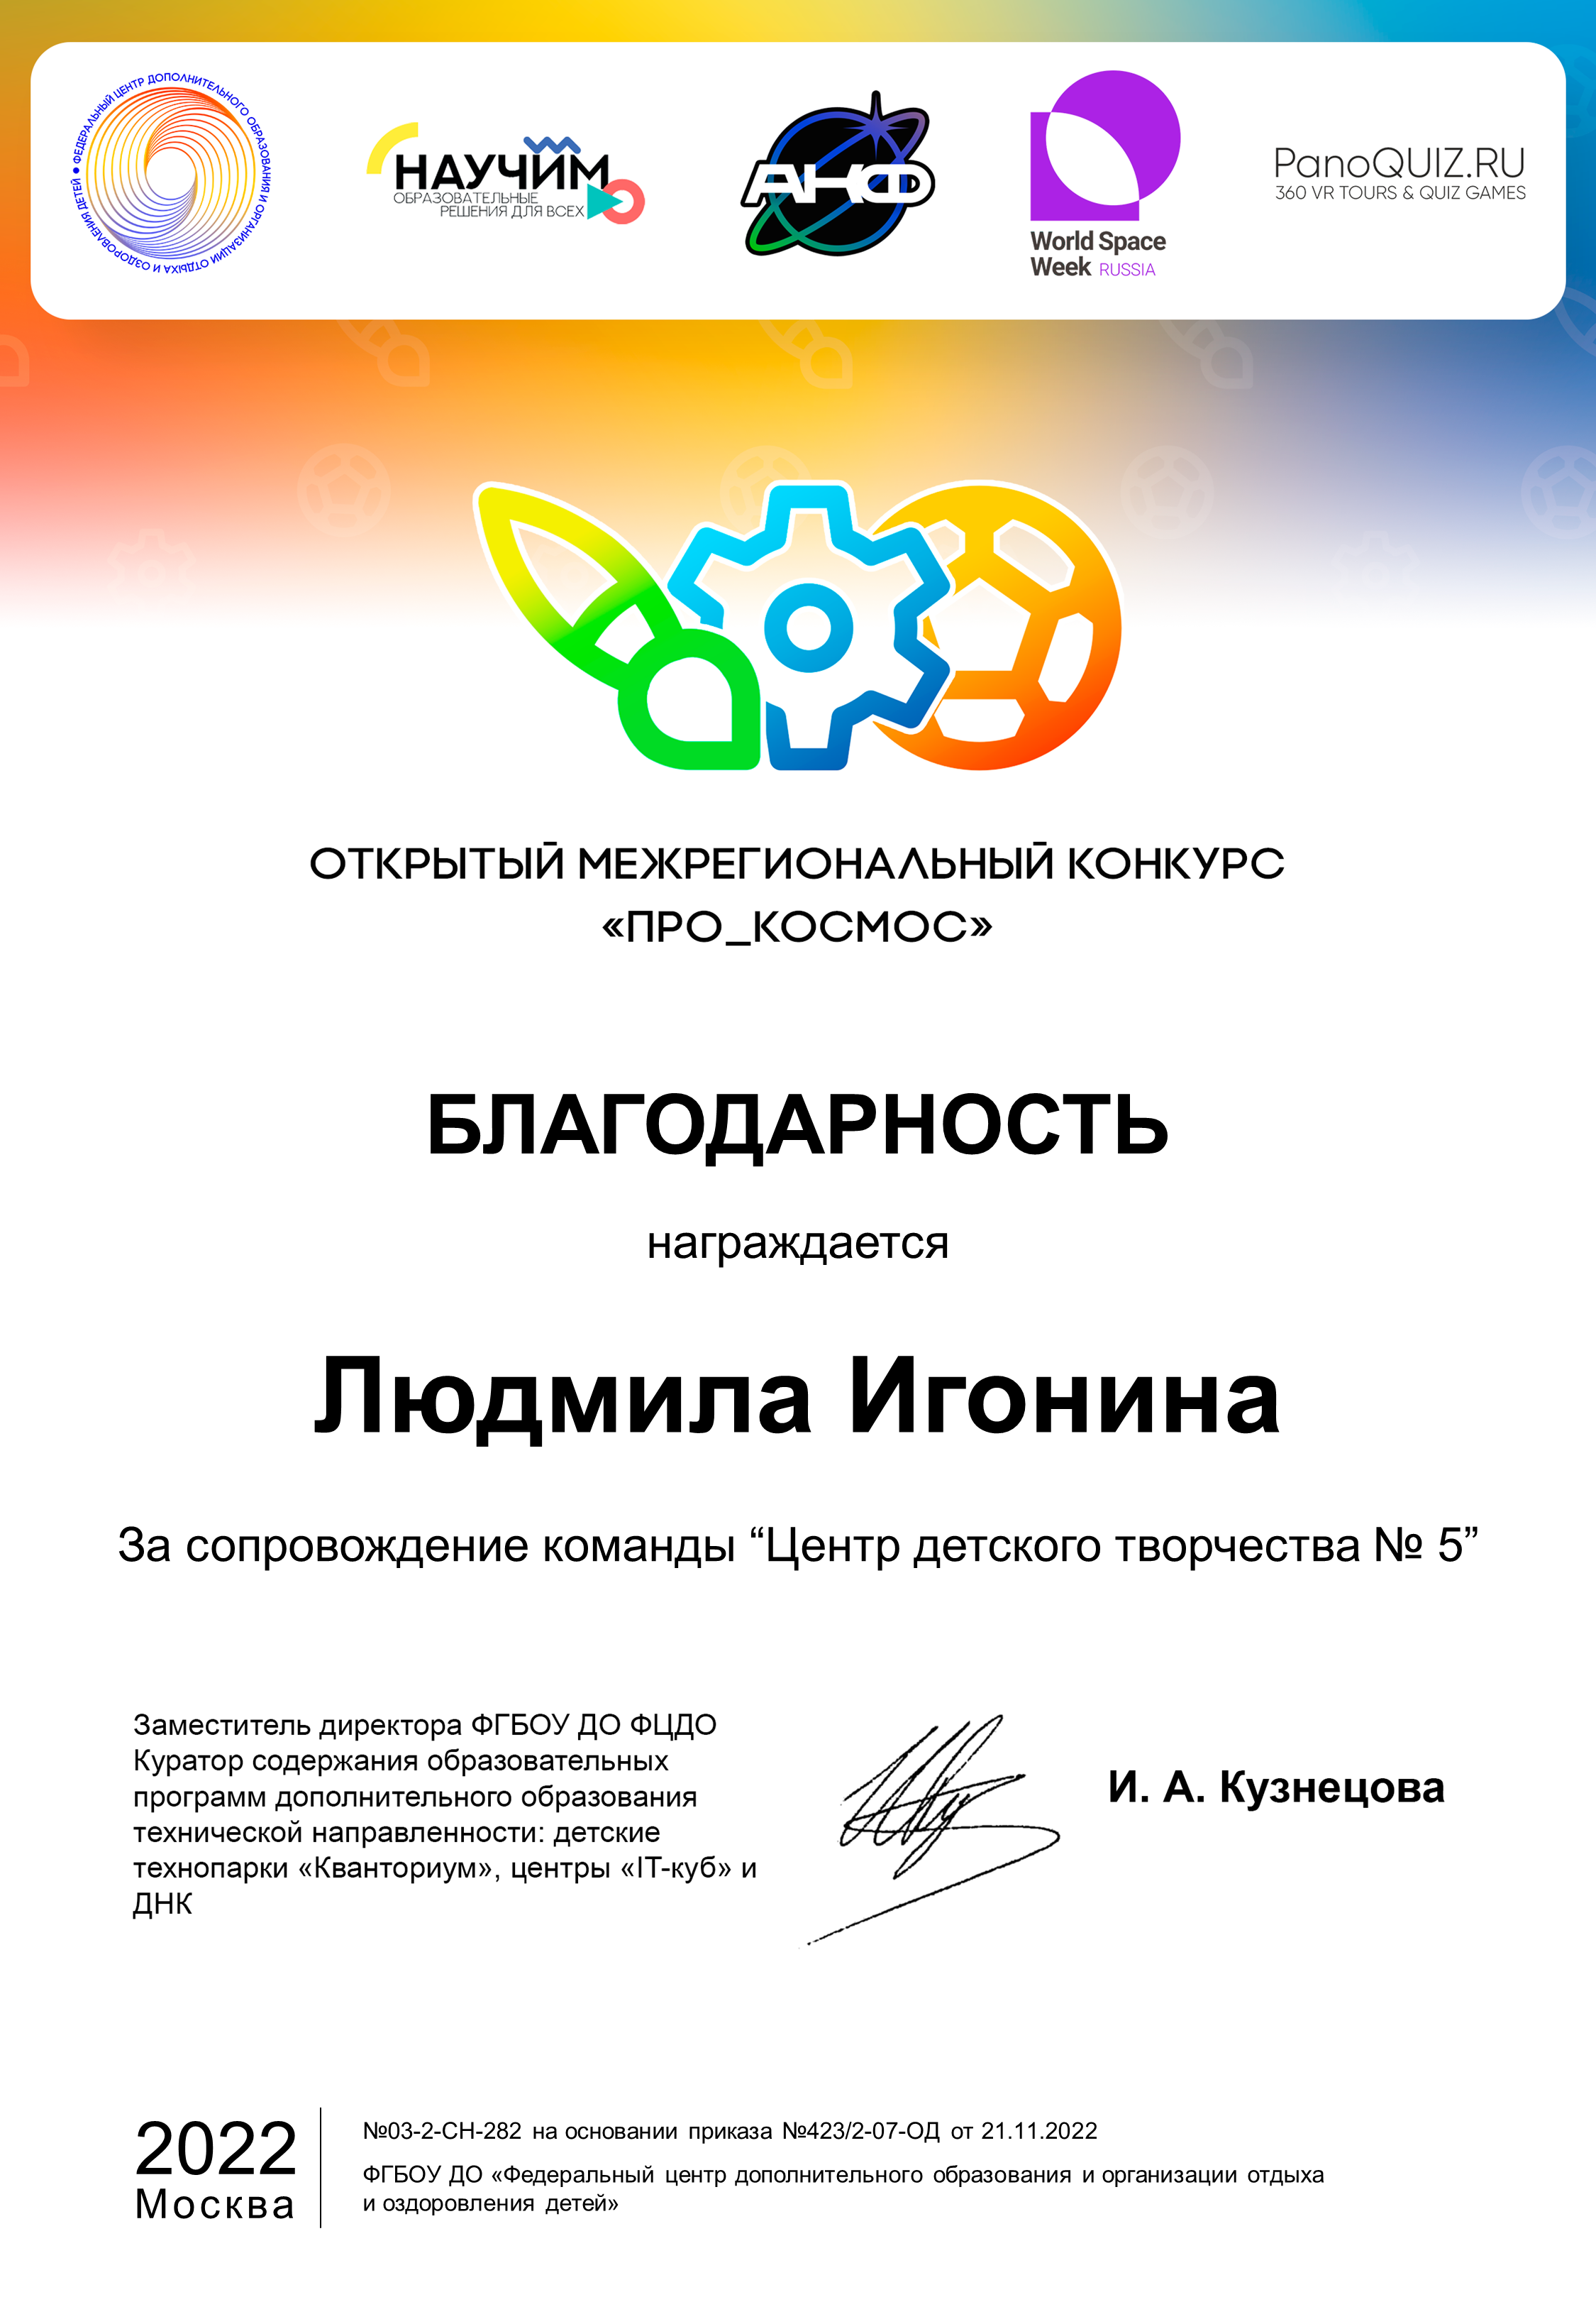
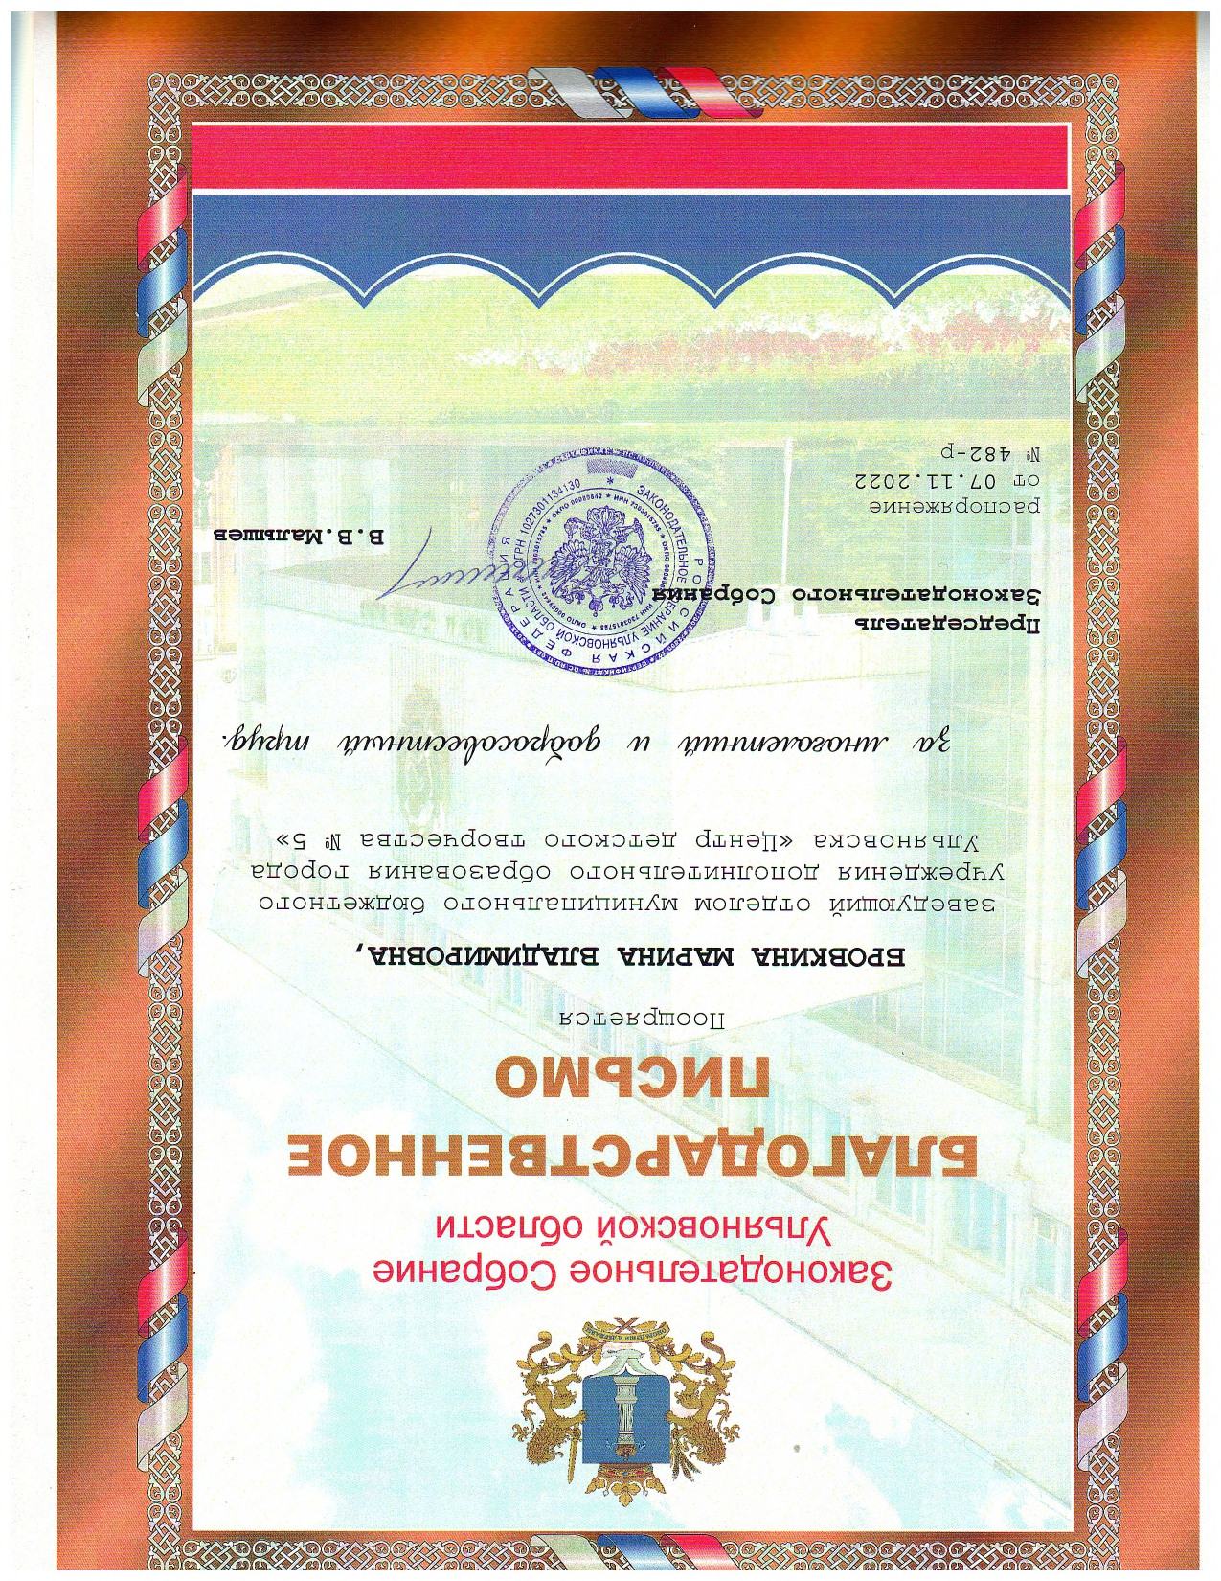
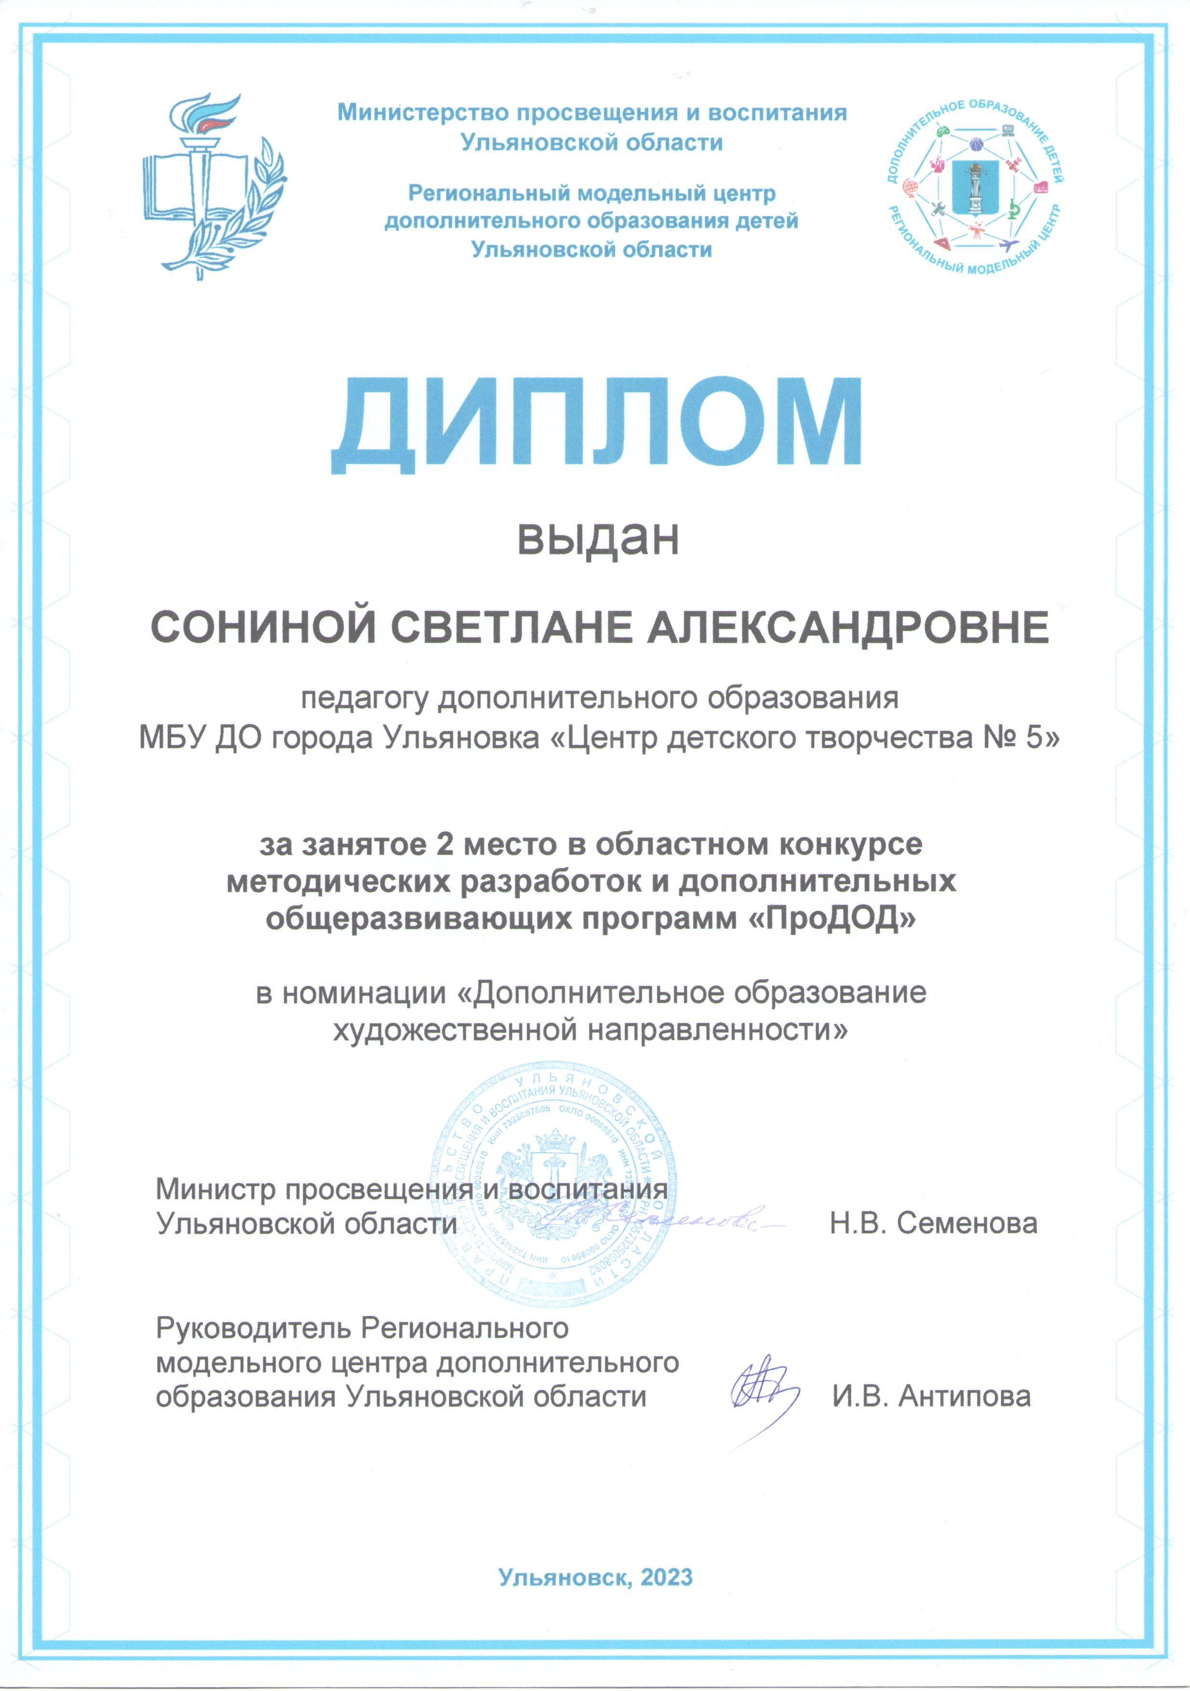
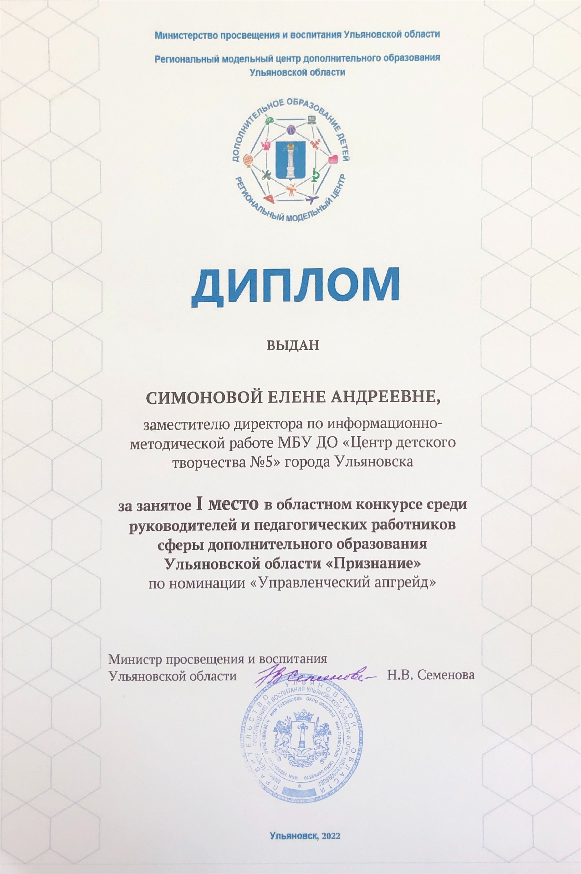
Результаты и материалы
на областном уровне
Публикации - 3
Конкурсы – более 15
Семинары - 35
Открытые и социально -значимые мероприятия –
более 30

Slide 9
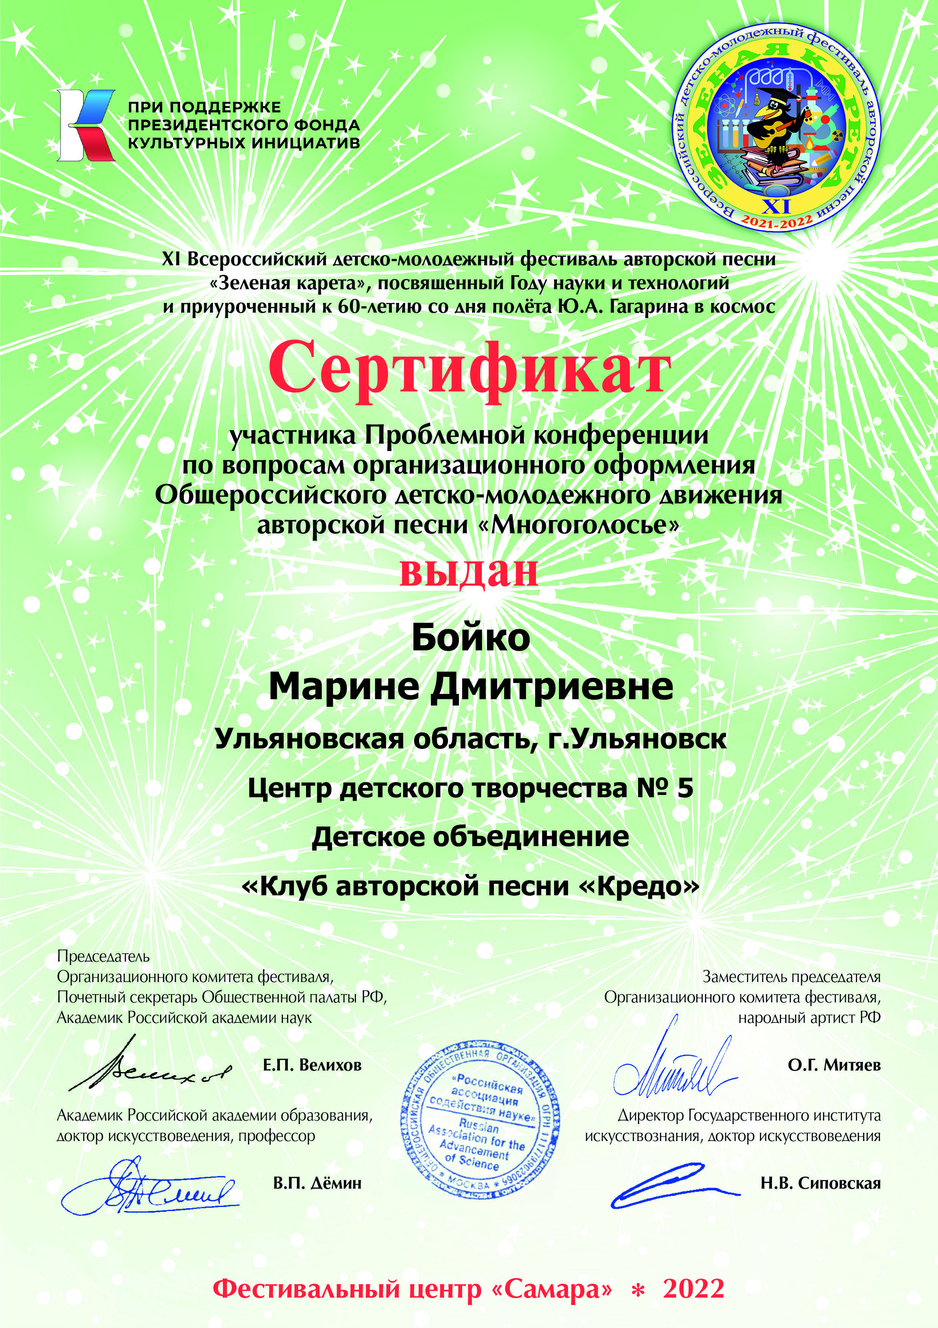
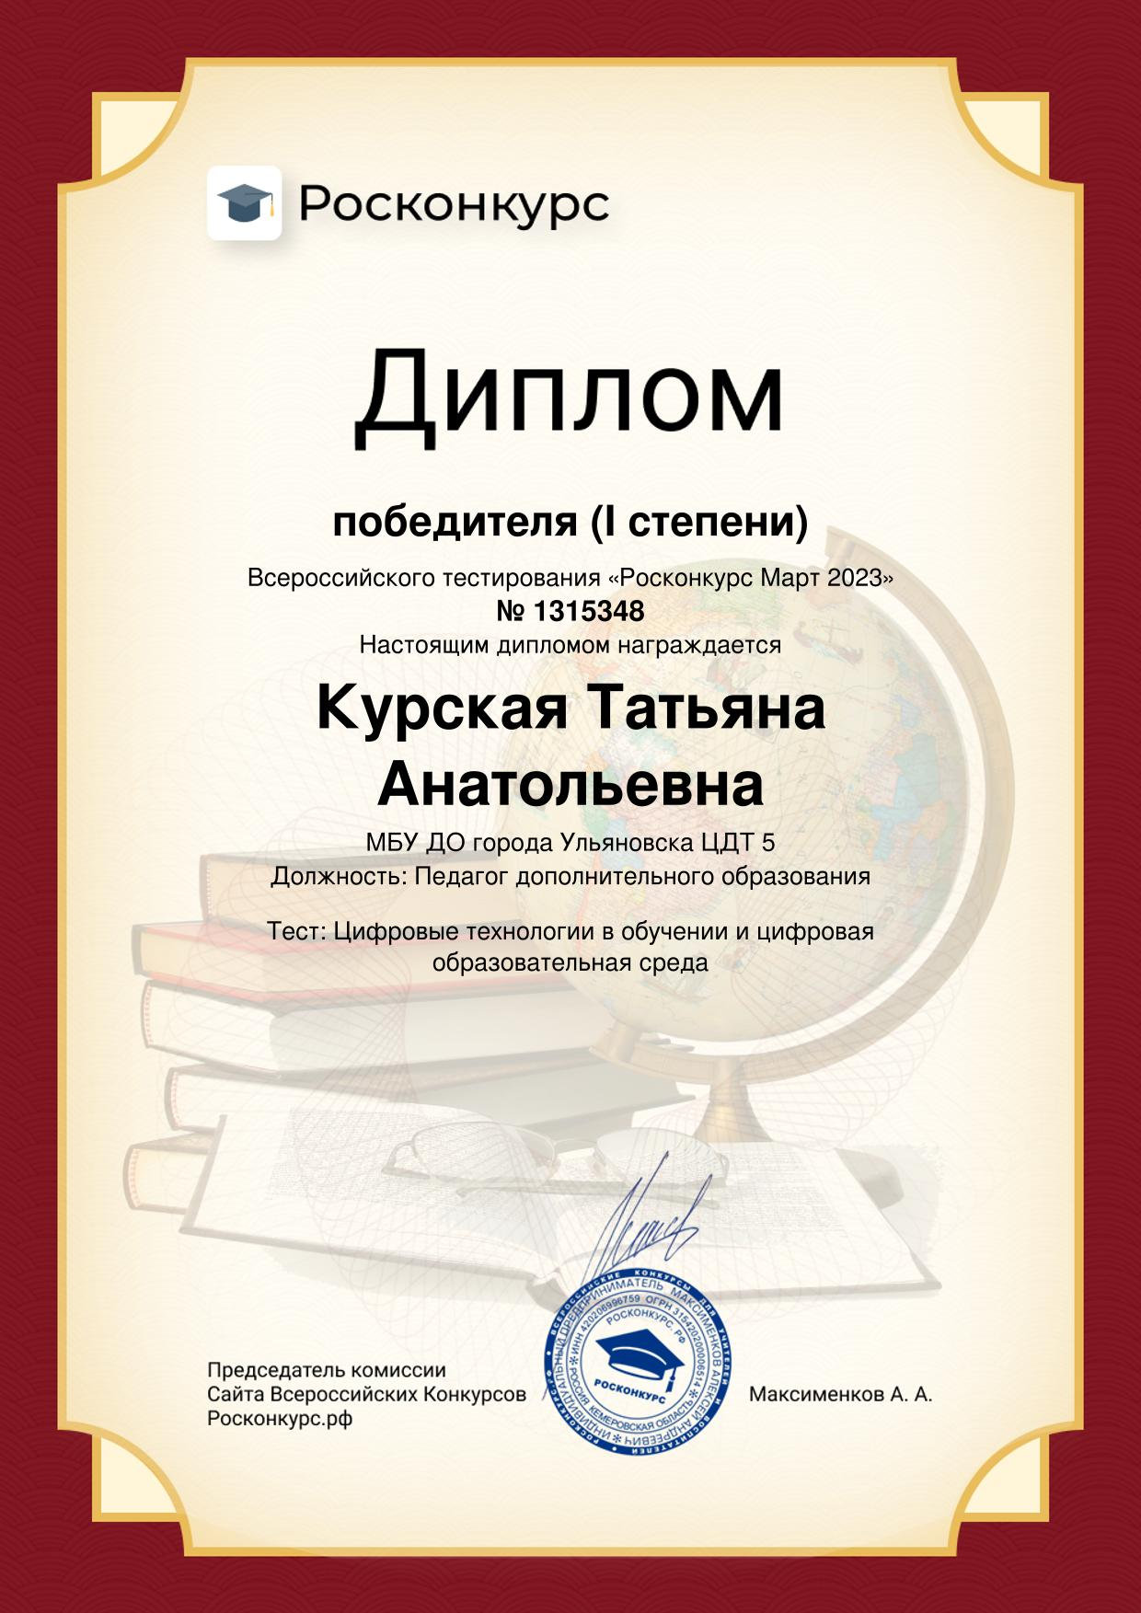
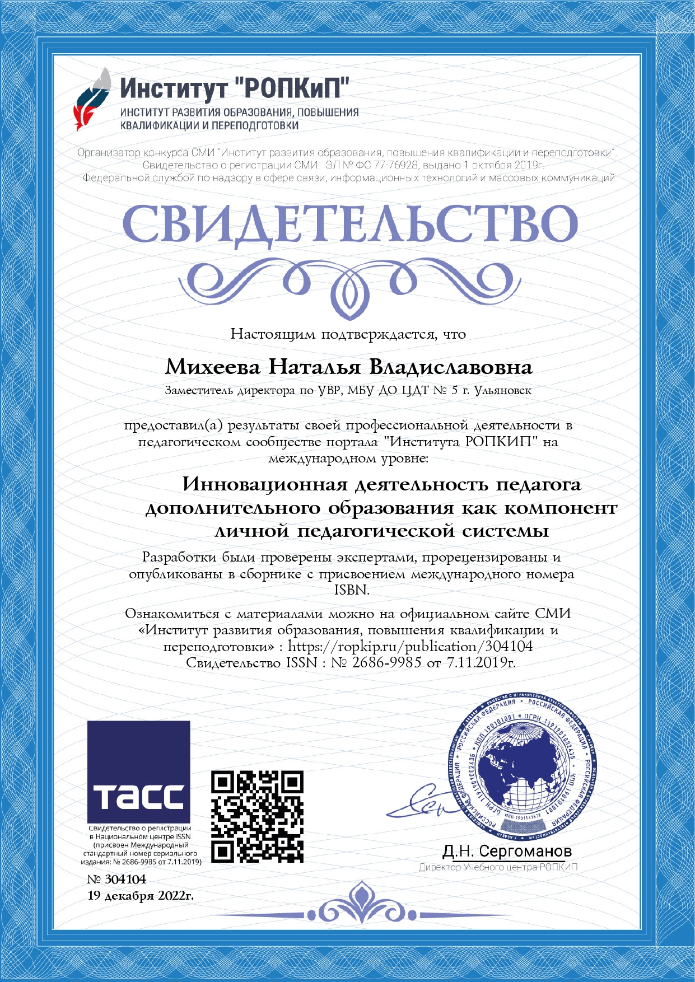
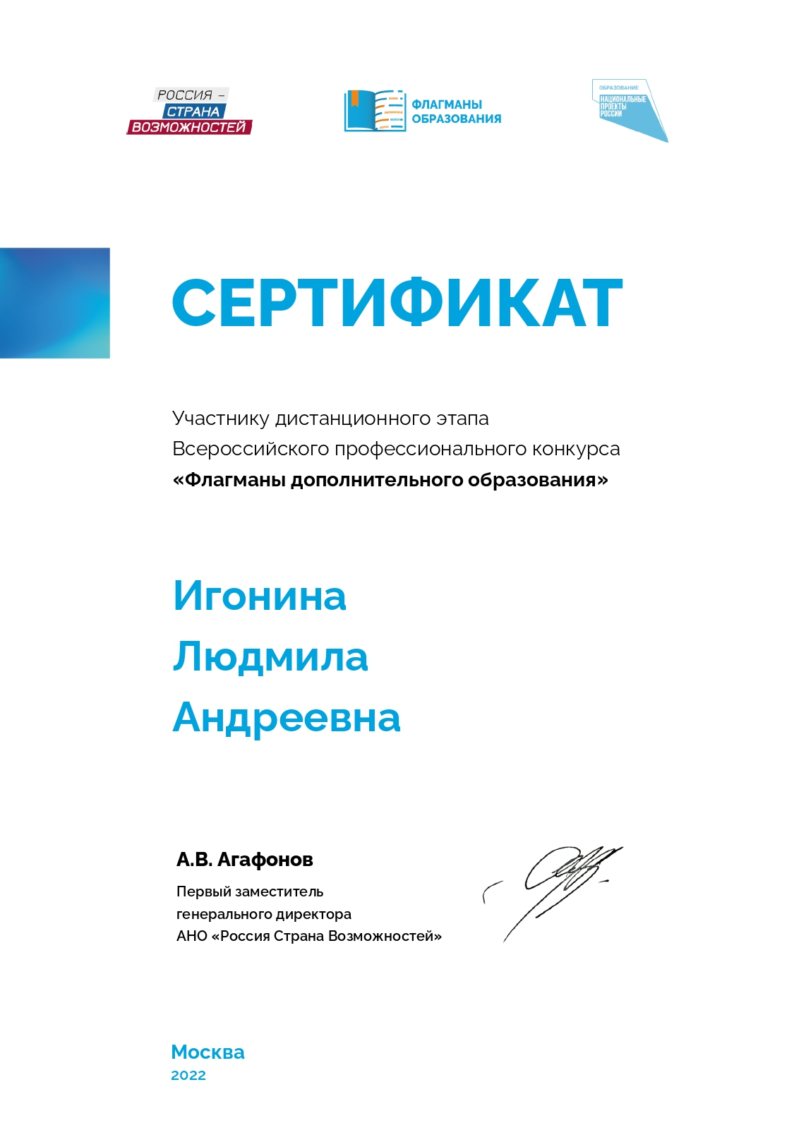
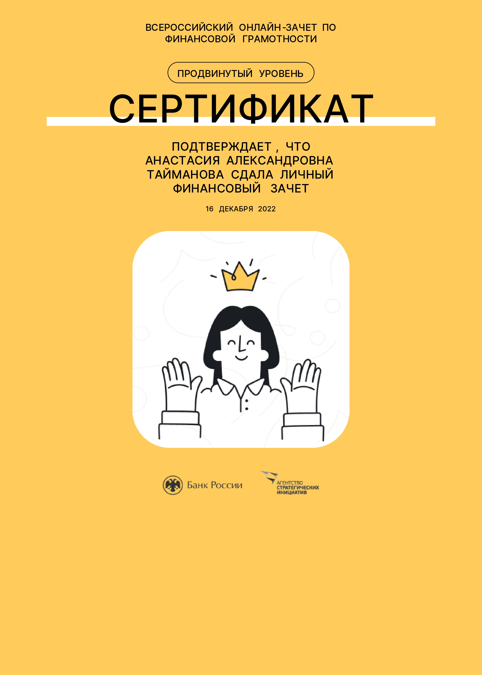
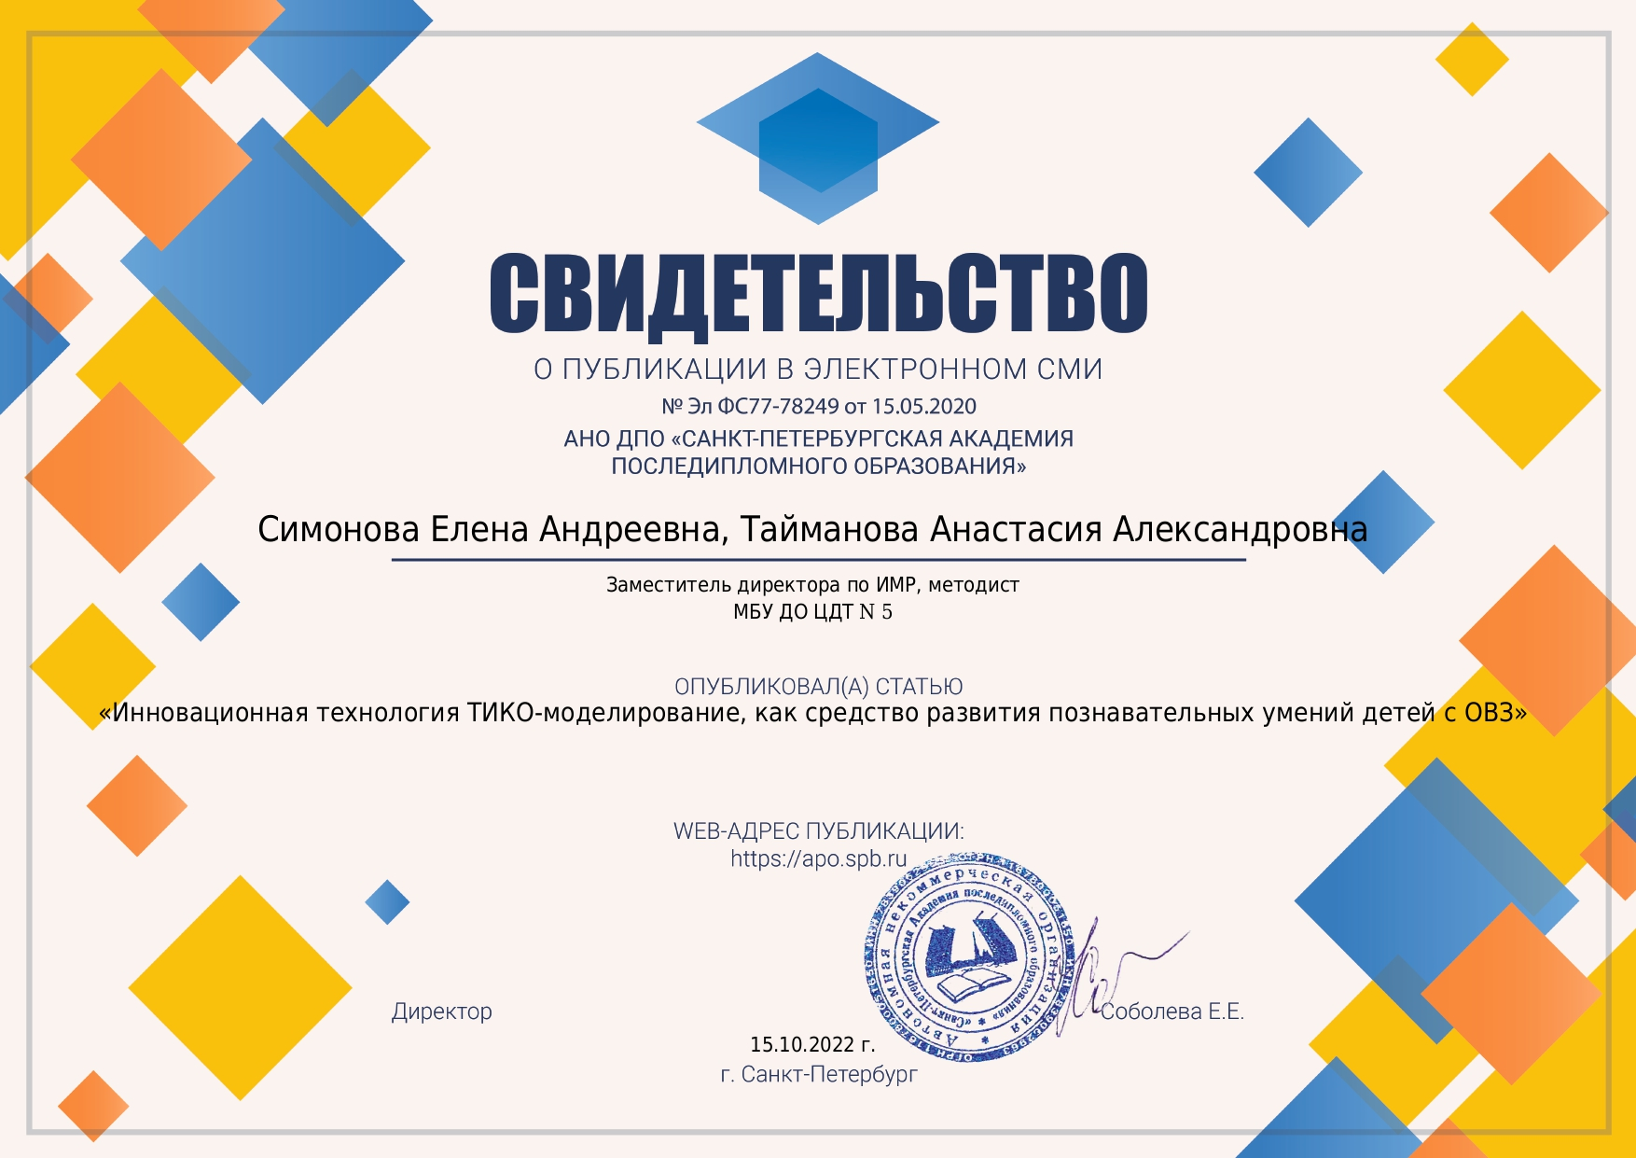
Результаты и материалы
на всероссийском уровне
Публикации - 85
Конкурсы - 40
Семинары - 70
Открытые и социально -значимые мероприятия - 70

Slide 10
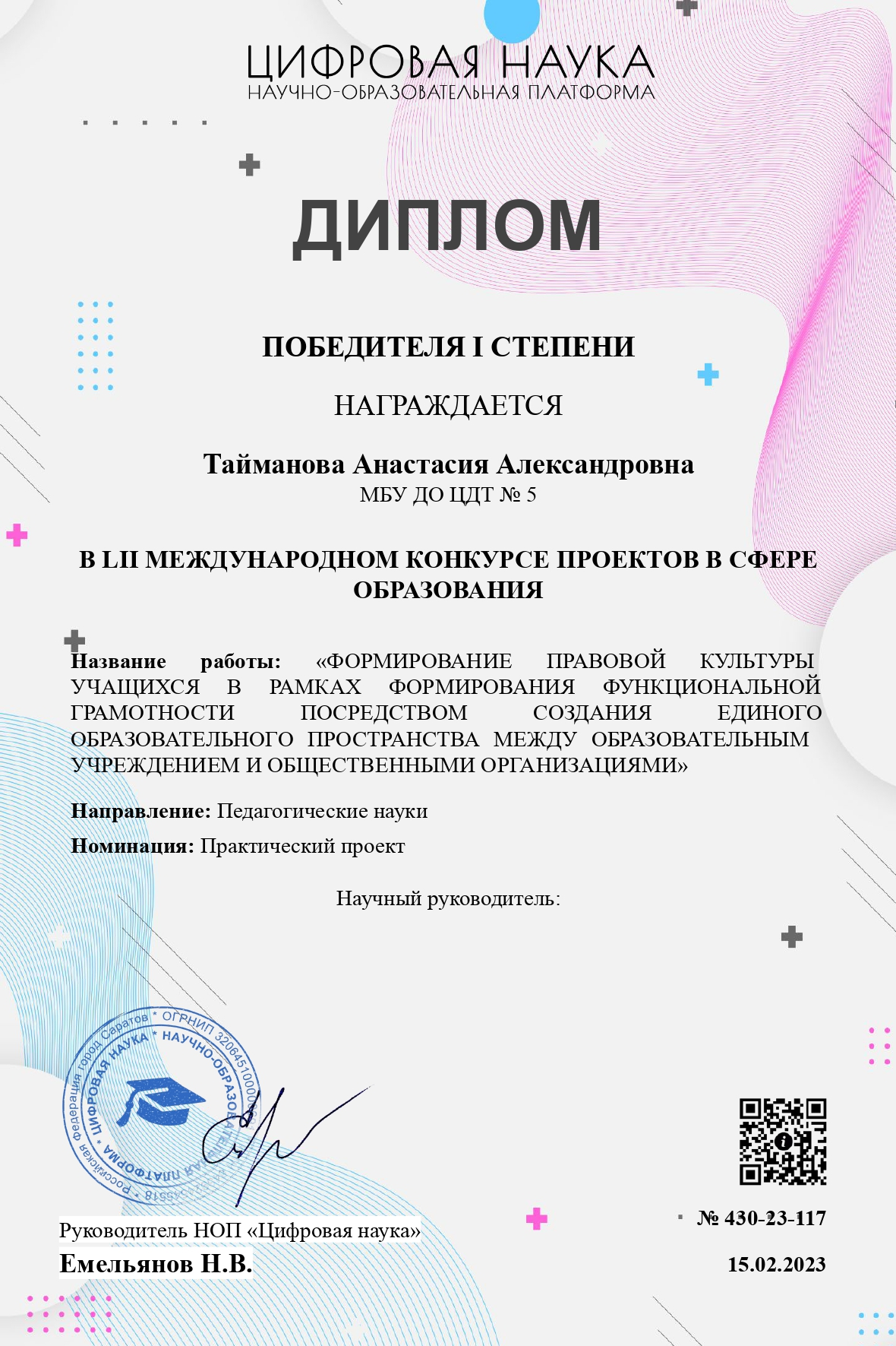
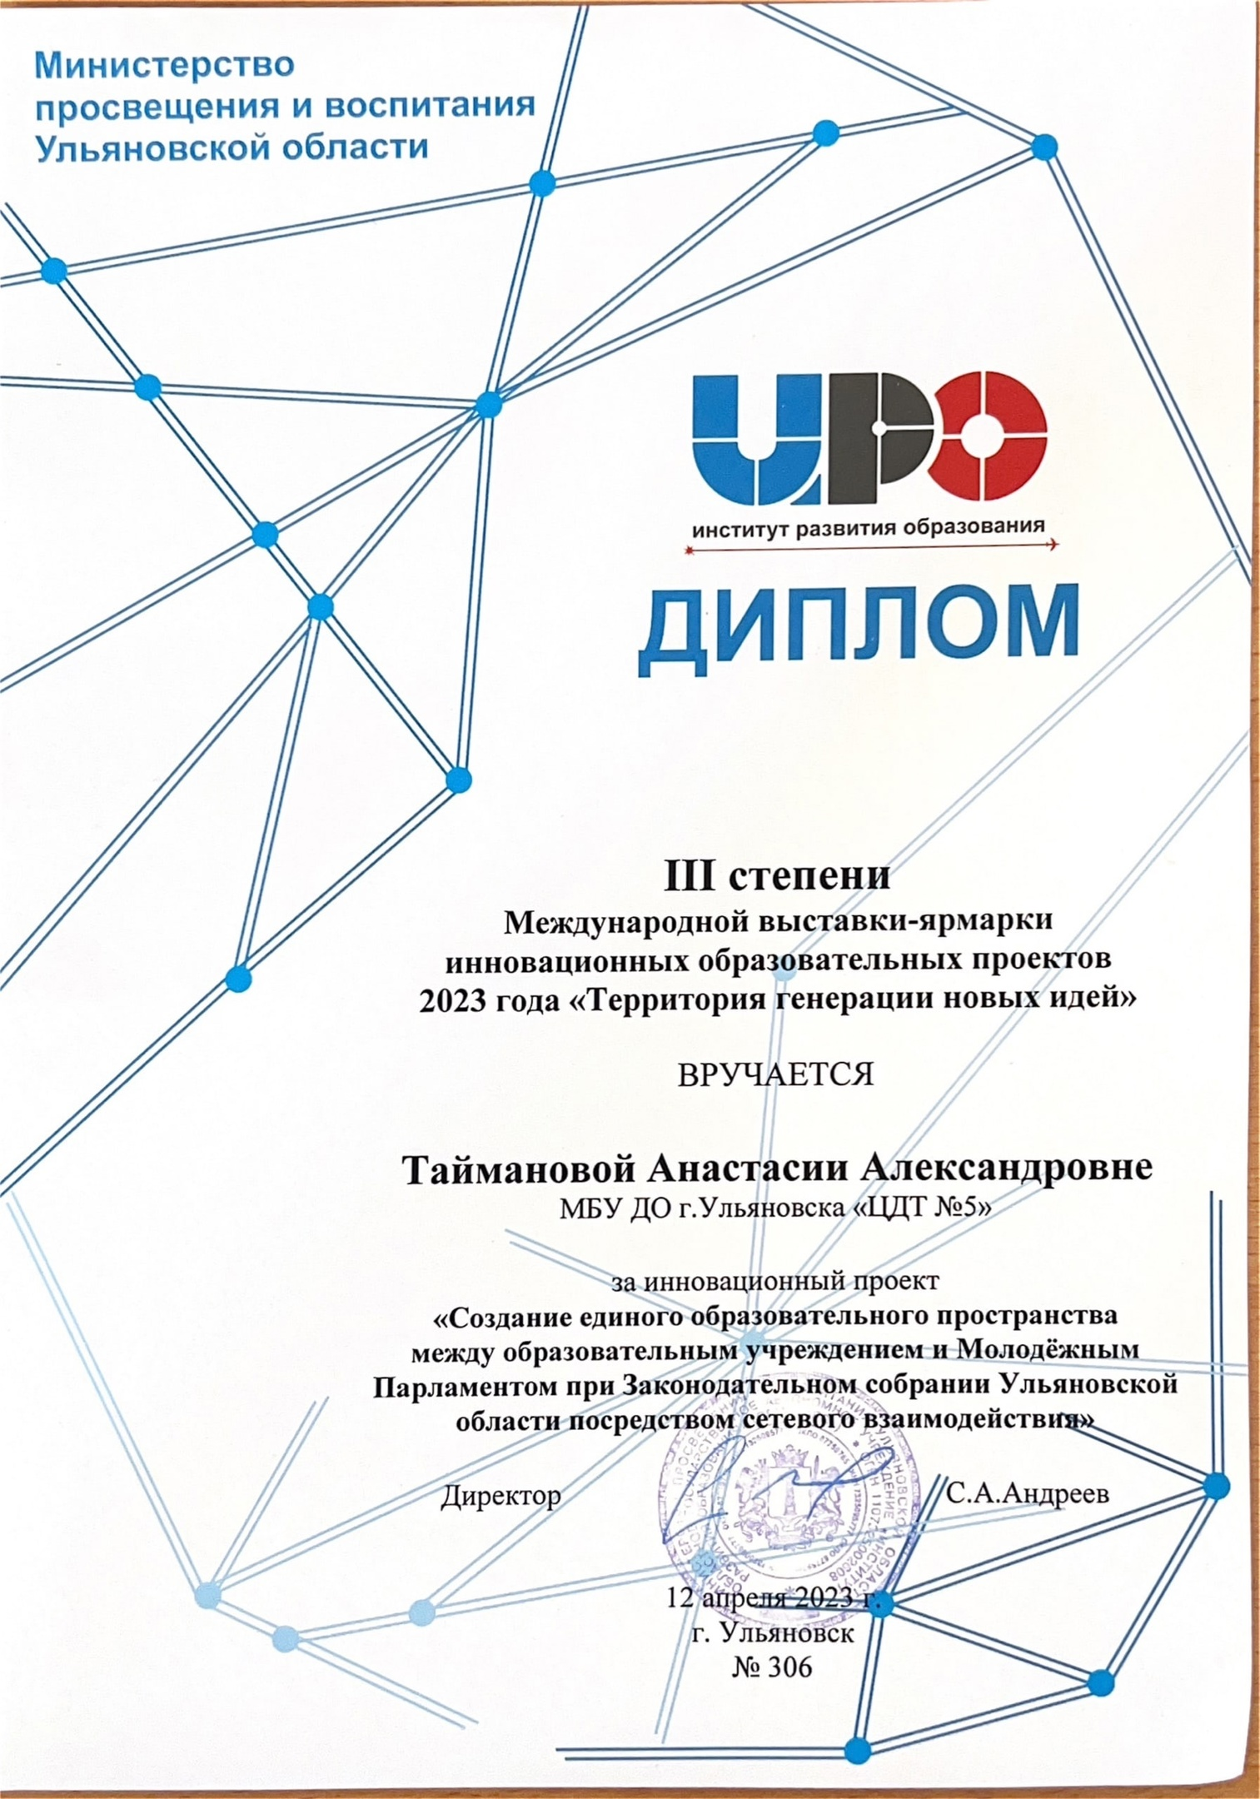
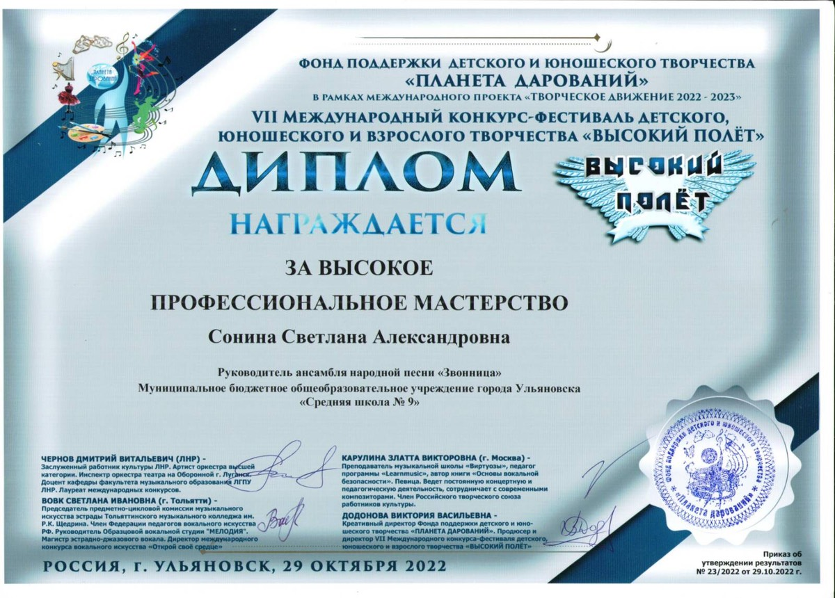
Результаты и материалы
на международном уровне
Публикации - 5
Конкурсы - 35
Семинары - 6
Открытые и социально-значимые мероприятия - 6

Slide 11
Техническое задание
на 2023-2024 учебный год
Пакет валидных методик
для оценки уровня сформированности компетенций 4К учащегося

Slide 12
Благодарим за внимание! Россия, 432072, г. Ульяновск, ул. 40-летия Победы, д. 27 mbudocdt5@yandex.ru www.cdt5.ru 8 (8422) 20-28-69

